Slide 1
Grupo de Trabajo de Inversiones
Sesión Número 045
Junio 2018

Slide 2
Orden del día
Grupo de Trabajo de Inversiones
Sesión número 046
Junio 2018
Informe y estrategia del FANVIT
Informe sobre el resultado contable de inversión mayo 2018
Presentación y propuesta de CKD Inmobilia
Informe sobre el entorno económico nacional e internacional
Informe y estrategia del FINVIT
Propuesta de modificaciones al Marco de Gestión del Fanvit y a sus Anexos 1, 2, 3, 4, 5, 6, 7 y 8 y las Bases de Funcionamiento del Comité de Inversiones.

Slide 3
Informe y estrategia del FANVIT al 31 de mayo de 2018
Resultados FANVIT
Activos en administración terminaron en mayo de 2018 en 135,279 mdp.
Resultado 2018 de mayo de +3,034 mdp que equivale a un rendimiento del 5.38% descontando gastos acumulados en el año.
En mayo se tuvo una plusvalía de 678 mdp.
El plazo promedio ponderado de las inversiones en valores gubernamentales es de 5.3 años.
Composición del FANVIT
Liquidez y deuda: 86.0%. Dentro de este tipo de activos, se encuentra dividido de la siguiente manera: 55.3% Gubernamental (7.7% tasa fija, 24.6% udizado y 23.0% revisable) y 18.3% corporativos. Se tiene 12.4% de liquidez.
Renta variable: 11.0%. Incluye una quinta parte nacional y el resto internacional (básicamente EU, Europa y Asia). Esto incluye bonos bancarios estructurados.
Fibras 2.5%. Básicamente industriales y diversificadas (7 Fibras en total, de las cuales una es Fibra E).
CKD´s 0.5% pagado. Añadiendo el porcentaje comprometido, el total es de 1.6% (8 CKDs).
Análisis de sensibilidad
En deuda, se mantuvo la sensibilidad del portafolio respecto al mes anterior. Actualmente por cada punto base que aumenten las tasas de interés, el portafolio ve disminuido su valor en 35.1 mdp o viceversa.
En renta variable, la sensibilidad se conservó como un mecanismo de diversificación de manera que por cada 1% que desciendan los instrumentos de renta variable en los que invierte el Fanvit, el valor del portafolio disminuye -178.6 mdp o viceversa.
La sensibilidad del portafolio de tipo de cambio se mantuvo, donde una apreciación del tipo de cambio de 1% implica una caída de -130.4 mdp en el portafolio o viceversa.

Slide 4
Estrategia
Renta Fija
Durante mayo se mantuvo la estrategia defensiva del portafolio de acuerdo a la situación geopolítica actual, en donde prevalece la incertidumbre sobre los posibles cambios que se puedan dar en el comercio global. En México, el tipo de cambio se ha movido en función de las noticias sobre el TLCAN. Se espera que la volatilidad continúe e incluso se acentúe. Se propone continuar con la estrategia defensiva del portafolio y buscar oportunidades de inversión en la curva nominal y real, siempre y cuando Banxico este por finalizar la restricción monetaria.
Durante el periodo se invirtieron $5,993 mdp en títulos de deuda revisable a un día y 220 mdp de Udibonos de corto plazo, así mismo se realizaron ventas por $3,005 mdp. de revisables de 28 días.
Se continuó con la reestructura de deuda corporativa, realizando ventas $187 mdp de CFE. Se participó con $500 mdp en la emisión primaria de deuda de BANCOMEXT (AAA) en formato revisable.
Se utilizaron inversiones en PRLV´s de la banca de desarrollo (garantía del Gobierno Federal) como instrumento de manejo de liquidez con plazos no mayores a 14 días.

Slide 5
Estrategia
Renta Variable y Bonos Bancarios Estructurados
El apetito por riesgo por parte de los inversionistas globales se ha visto disminuido debido a la moderación del ritmo de crecimiento global, el ciclo de alza de tasas en Estados Unidos y la incertidumbre política, geopolítica y comercial global. Actualmente se tiene 11.0%, en exposición de renta variable, del total de los activos (lo anterior incluyendo Bonos Bancarios Estructurados y Bonos Convertibles).
Durante el periodo, se ha mantenido la participación en renta variable internacional conservando un portafolio diversificado y buscando optimizar las condiciones de riesgo rendimiento. Se privilegiaría la parte internacional sobre la nacional debido a mejores perspectivas de retorno. Las principales regiones donde se tiene participación son:
  México: se acercan las elecciones en México (1 de julio próximo). Adicionalmente, las negociaciones del NAFTA están frenadas y las tensiones políticas con Estados Unidos no han cedido: recientemente, Donald Trump anunció oficialmente la aplicación de aranceles a la importación de acero y aluminio desde México, Canadá y la Unión Europea. Renta variable México representa una exposición del 0.6% del total de los activos del fondo (3.1% incluyendo Fibras).

Slide 6
Estrategia
Renta Variable y Bonos Bancarios Estructurados
  Estados Unidos: Los mercados accionarios en EUA han seguido mostrando alta volatilidad, aunque la actividad económica continúa sorprendiendo al alza, por lo que la desaceleración del primer trimestre correspondería a factores estacionales. El principal tema de preocupación es el incremento de la probabilidad de una guerra comercial, lo anterior debido a que el gobierno de Estados Unidos impuso aranceles a las importaciones de hierro, acero y aluminio a Canadá, México y la Unión Europea. Renta variable Estados Unidos representa una exposición del 6.2% del total de los activos del fondo (incluyendo Bonos Bancarios Estructurados y ETF referenciado a “Treasuries” de corto plazo).
  Europa: El mercado accionario europeo se ha visto golpeado por datos económicos que sugieren pérdida de “momentum”, y ruidos globales y políticos en España e Italia. En Italia se formó, después de una semana, un gobierno de coalición entre los partidos populistas (aunque antagónicos) Liga del norte y el movimiento Cinco Estrellas, la coalición presentó un gabinete presidido por Giuseppe Conte. En España un escándalo en el Partido Popular por contratos irregulares con empresarios terminó con la destitución del primer ministro Mariano Rajoy y la instalación de Pedro Sánchez, del partido Socialista Obrero Español. Renta variable Europa representa una exposición del 1.5% del total de los activos del fondo (2.1% si se incluyen Bonos Bancarios Estructurado.

Slide 7
Estrategia
Renta Variable y Bonos Bancarios Estructurados
  Japón: En Japón la economía se contrajo 0.2% el primer trimestre por una caída en la inversión y un nulo crecimiento en el sector consumo. Sin embargo, se mantiene con sólidos fundamentos macroeconómicos y corporativos. El PMI manufacturero se mantiene en terreno expansivo, alcanzando 52.8 pts. en mayo (vs. 53.8 pts. el mes anterior). Por su parte, la confianza del consumidor se ubica en 44 pts. por sobre los 42 pts. del promedio a 5 años. Renta variable Europa representa una exposición del 1.8% del total de los activos del fondo.
Divisas
El Fanvit mantiene 10.4% de sus inversiones en valores de renta variable internacional las cuales están vinculadas al movimiento de la divisa en el país en el que se está invirtiendo. Estas inversiones, son las que permiten diversificar el riesgo de invertir preponderantemente en instrumentos de deuda en moneda nacional (86%), sin embargo las fluctuaciones en el tipo de cambio se ven en el portafolio a través de estas inversiones.
La volatilidad del peso se puede incrementar por lo siguiente: ruptura del TLCAN, reforma fiscal en EU, mayor velocidad en el ritmo de normalización de la política monetaria en los EU y riesgos geopolíticos.

Slide 8
Estrategia
Fibras
Esta clase de activo se va a mantener unos meses más bajo presión en un entorno de ciclo restrictivo por parte de Banxico (3 subidas de 25 pb durante el 2018). No obstante, el sector de Fibras tiene valuaciones atractivas dado que las empresas cotizan por debajo de su valor neto de activos.
Al tener el portafolio más exposición al sector industrial, ha hecho defensiva nuestra posición en Fibras a pesar de la turbulencia reciente por la incertidumbre de la renegociación del TLCAN. Esto se debe a que, dado que sus ingresos están denominados mayoritariamente en dólares, son más capaces de mantener sus márgenes y dividendos atractivos.
CKDs
En total se han hecho inversiones en 8 CKD’s:
  5 de bienes raíces (Walton, Prudential, IGS, Alignmex, Quiero casa)
  2 de infraestructura (CKD Interacciones y EXI).
  1 de energía (Ainda)
El monto comprometido es de 2,150 mdp (1.6% del Fanvit):
  704 mdp pagados (0.53% Fanvit, 33% del monto comprometido)
  1,446 mdp por pagar (1.06% del Fanvit)

Slide 9
Cartera
Junio 2018

Slide 10
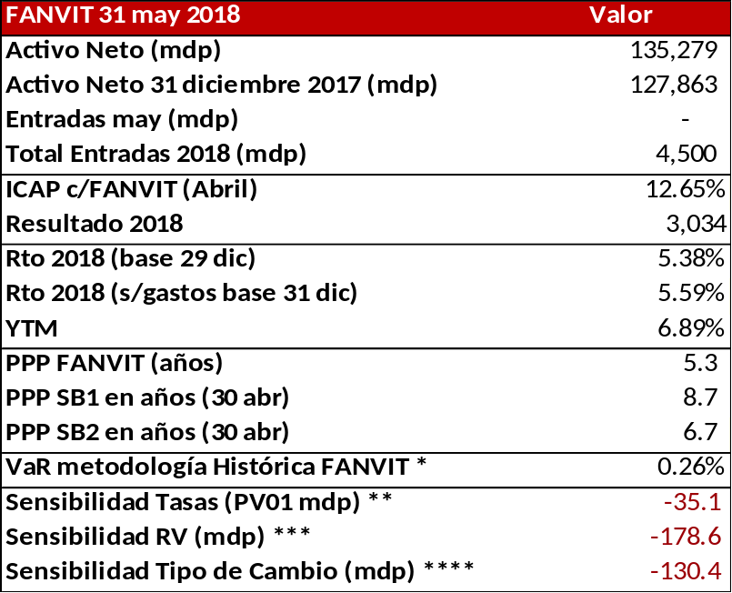
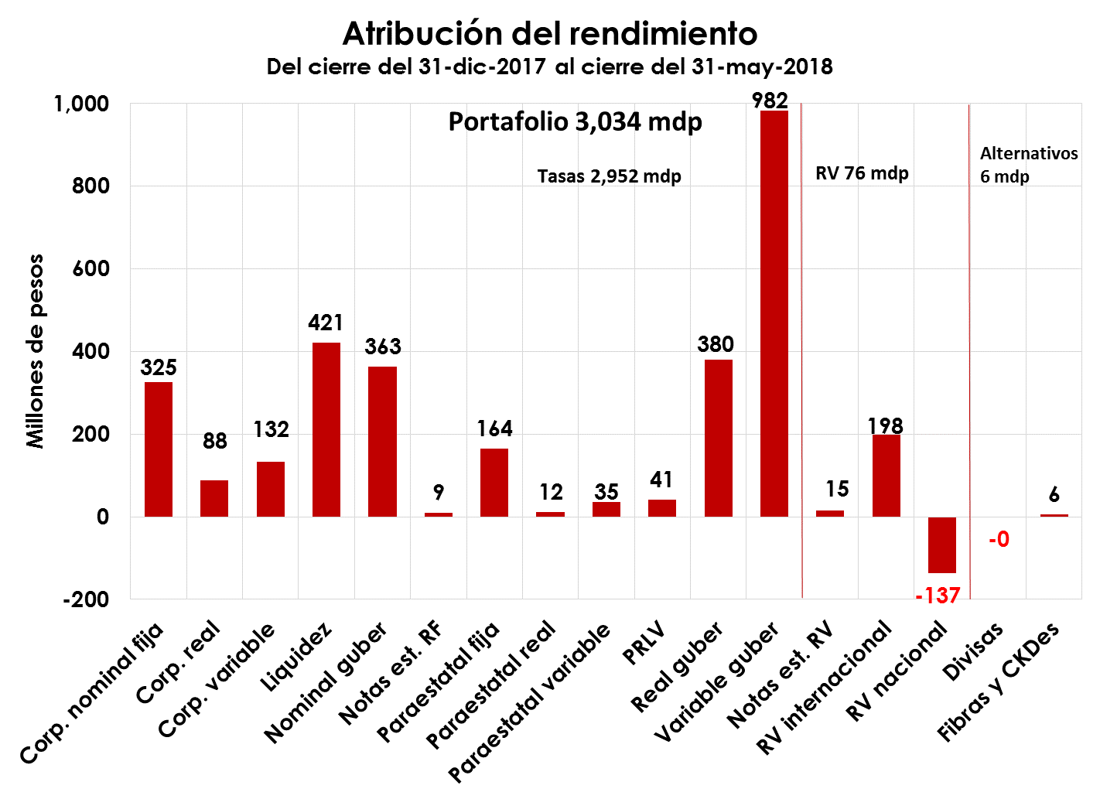
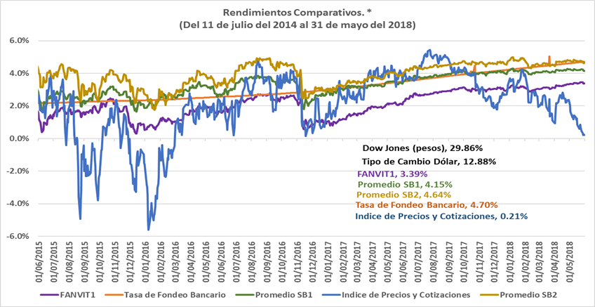
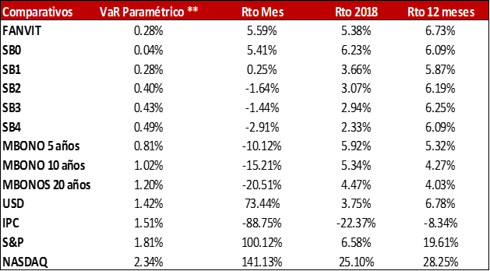
Resultado FANVIT al 31 de mayo de 2018
El VaR histórico es a horizonte de 1 día con el 99% de confianza ** Sensibilidad por aumento de 1pb en tasas (PV01). *** Sensibilidad por disminución de 1% en Renta Variable (RV). **** Sensibilidad por disminución de 1% en el dólar.
^ Resultado proporcionado por el área de Riesgos.
La atribución al rendimiento es bruto, por lo tanto a los activos netos se le suman los gastos no equiparables, cupones pendientes y compras/ventas por liquidar que equivalen a 118 mdp. El resultado podría variar no más del 1% por redondeos.
Calculado del 31 dic 2017 al 31 de mayo del 2018 con base en el “valor del portafolio”.
Fecha: 31 de mayo de 2018. * Suma de Activos Netos de las Siefores al 30 de abril.
** VaR Paramétrico al 99% de confianza horizonte a un día.
* Rendimiento anualizado. Suponemos el rendimiento del FANVIT (con gastos) si hubiera invertido únicamente en los activos graficados
Fuente: Elaborado por la Gerencia Sr. Coordinación de Inversiones del Infonavit con datos al 31 de mayo de 2018.

Slide 11
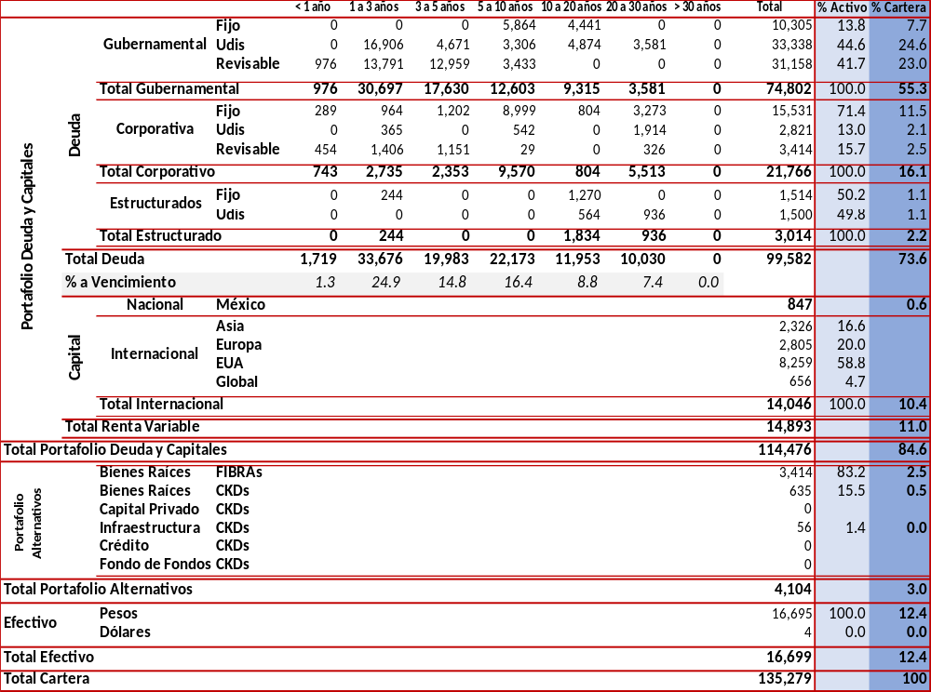
Cartera FANVIT al 31 de mayo de 2018
Los Bonos Estructurados con exposición a capitales se incluyen dentro del apartado de Renta Variable.
Fuente: Elaborado por la Gerencia Sr. de Coordinación de Inversiones del Infonavit con datos al 31 de mayo de 2018.

Slide 12
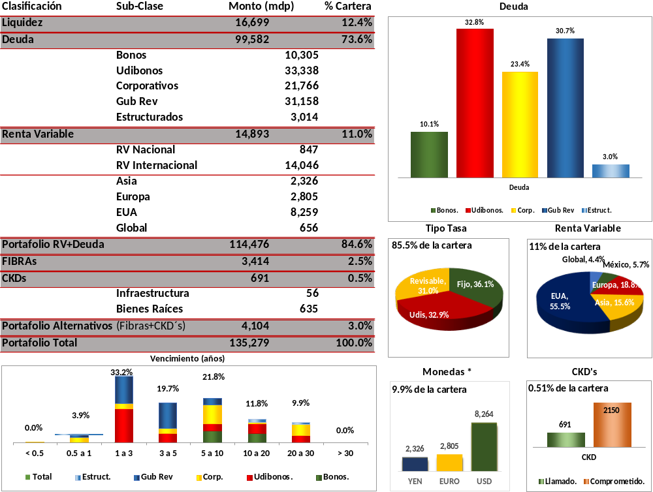
Cartera FANVIT al 31 de mayo de 2018
* En monedas se está contabilizando “Renta Variable en Divisas” más la chequera en dólares. La suma de los porcentajes será superior al 100%
Fuente: Elaborado por la Gerencia Sr. Coordinación de Inversiones del Infonavit con datos al 31 de mayo de 2018.

Slide 13
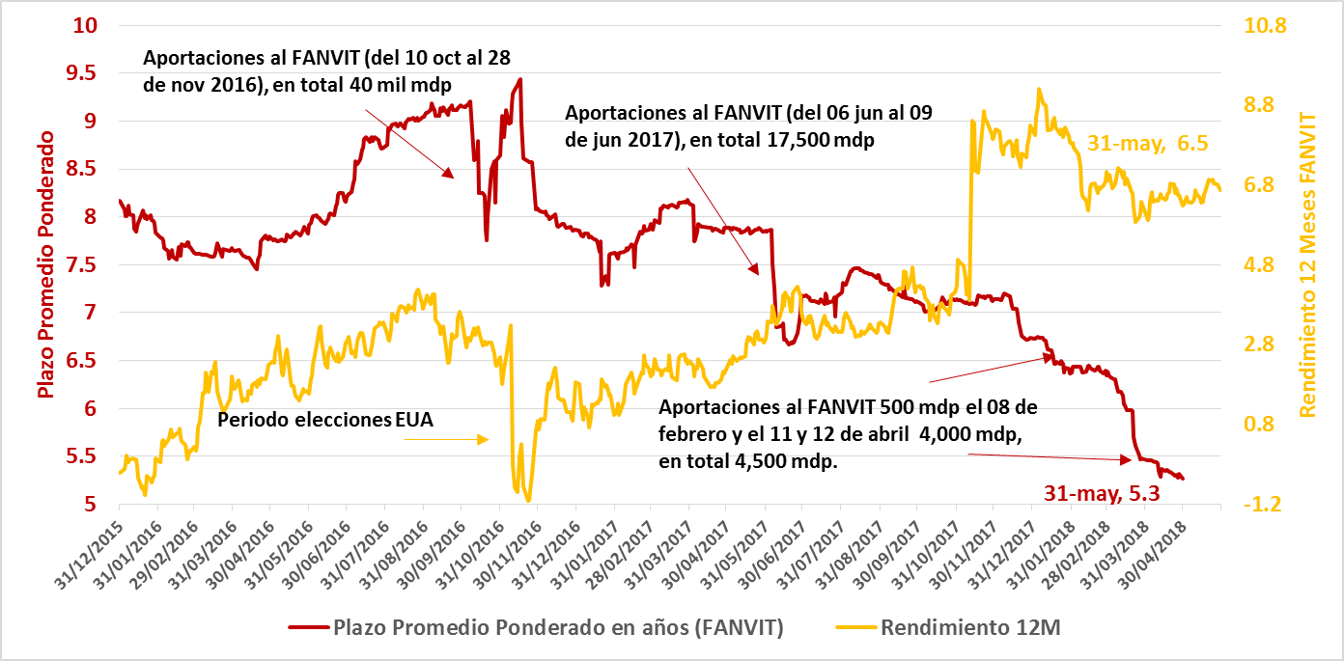
Resultado FANVIT al 31 de mayo de 2018
Plazo Promedio Ponderado y Tasa de Rendimiento a Vencimiento
Fuente: Elaborado por la Gerencia Sr. Coordinación de Inversiones del Infonavit con datos al 31 de mayo de 2018.

Slide 14
Atribución de rendimiento bruto (anualizado)
Clase de activo |  | Mayo 2018* |  | 2018** |  | Últimos 12 meses***
 |  | Resultado (mdp) | Atribución | Resultado (mdp) | Atribución | Resultado (mdp) | Atribución
Liquidez |  | 115.5 | 1.0% | 399.8 | 0.7% | 761.2 | 0.6%
Renta variable total |  | 775.0 | 6.7% | 156.4 | 0.2% | 1,288.1 | 1.0%
∙ | RV internacional | 796.8 | 6.9% | 198.1 | 0.3% | 1,336.9 | 1.0%
∙ | RV nacional | - 21.8 | -0.2% | - 41.6 | -0.1% | - 48.8 | 0.0%
Deuda |  | - 178.3 | -1.6% | 2,426.1 | 4.5% | 6,278.8 | 5.1%
∙ | Corp. nominal | - 128.2 | -1.1% | 229.3 | 0.4% | 627.6 | 0.5%
∙ | Corp. real | - 10.6 | -0.1% | 87.8 | 0.2% | 273.2 | 0.2%
∙ | Corp. revisable | - 1.9 | 0.0% | 132.3 | 0.2% | 320.8 | 0.3%
∙ | Guber revisable | 194.8 | 1.7% | 981.8 | 1.8% | 2,282.2 | 1.8%
∙ | Nominal guber | - 148.2 | -1.3% | 362.5 | 0.7% | 726.2 | 0.6%
∙ | PRLV | 19.5 | 0.2% | 41.0 | 0.1% | 133.2 | 0.1%
∙ | Paraestatal | - 39.9 | -0.3% | 211.2 | 0.4% | 576.3 | 0.5%
∙ | Real guber | - 63.9 | -0.6% | 380.2 | 0.7% | 1,339.3 | 1.1%
Estructurados |  | - 8.9 | -0.1% | 24.4 | 0.0% | 105.1 | 0.1%
∙ | Notas est. RF | 1.9 | 0.0% | 9.0 | 0.0% | 20.7 | 0.0%
∙ | Notas est. RV | - 10.8 | -0.1% | 15.4 | 0.0% | 84.4 | 0.1%
Fibras y CKDes |  | - 25.9 | -0.2% | 6.3 | 0.0% | 19.8 | 0.0%
Divisas |  | 0.1 | 0.0% | - 0.2 | 0.0% | 0.7 | 0.0%
TOTAL |  | 677.6 | 5.8% | 3,013.0 | 5.5% | 8,453.7 | 6.7%
* Del cierre del 30 de abril de 2018 al cierre del 31 de mayo de 2018.
** Del cierre del 31 de diciembre de 2017 al cierre del 31 de mayo de 2018.
*** Del cierre del 31 de mayo de 2017 al cierre del 31 de mayo de 2018.
Nota: Cifras en millones de pesos.
Fuente: Covaf y custodio

Slide 15
Resultado por mes durante 2018
Fuente: Covaf y custodio

Slide 16
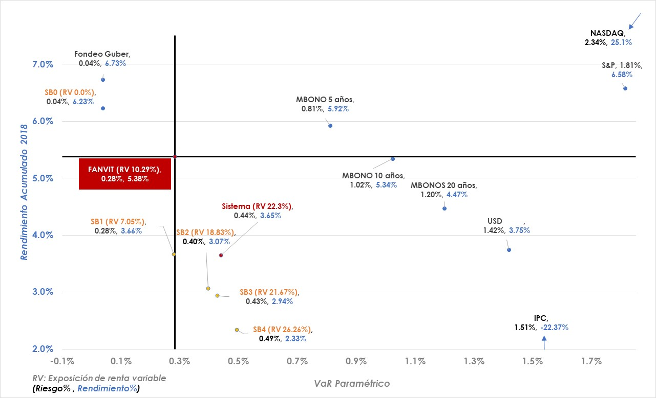
Riesgo Rendimiento FANVIT vs Sistema al 31 de mayo 2018
Re
RV: Exposición promedio a la renta variable.
Fuente: Elaborado por la Gerencia Sr. de Coordinación de Inversiones del Infonavit con datos al 31 de mayo de 2018.

Slide 17
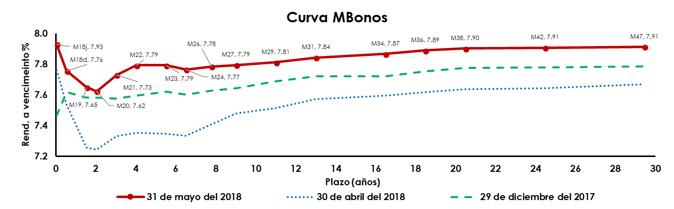
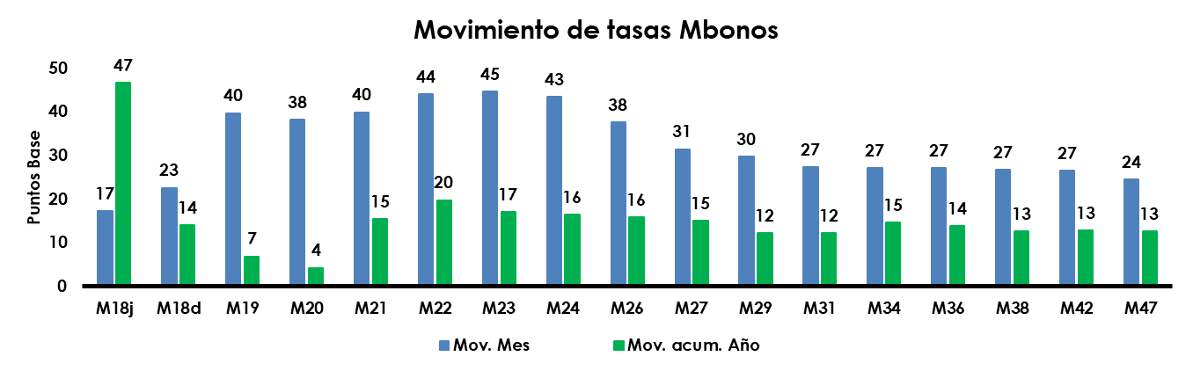
Curva de tasas nominales gubernamentales
(cambio en puntos base)
Cifras al cierre del 31 de mayo de 2018
Fuente: Bloomberg

Slide 18
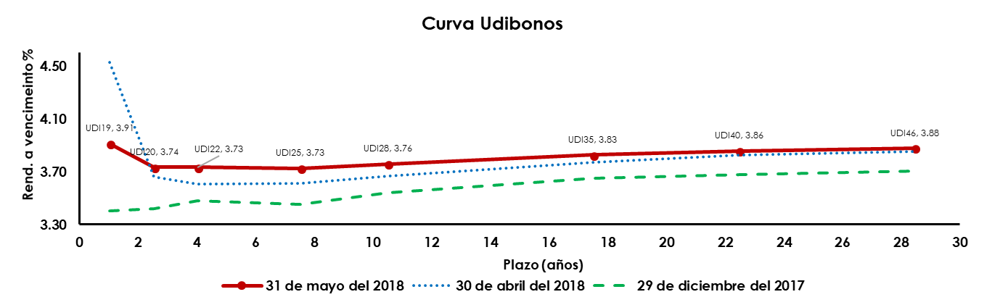
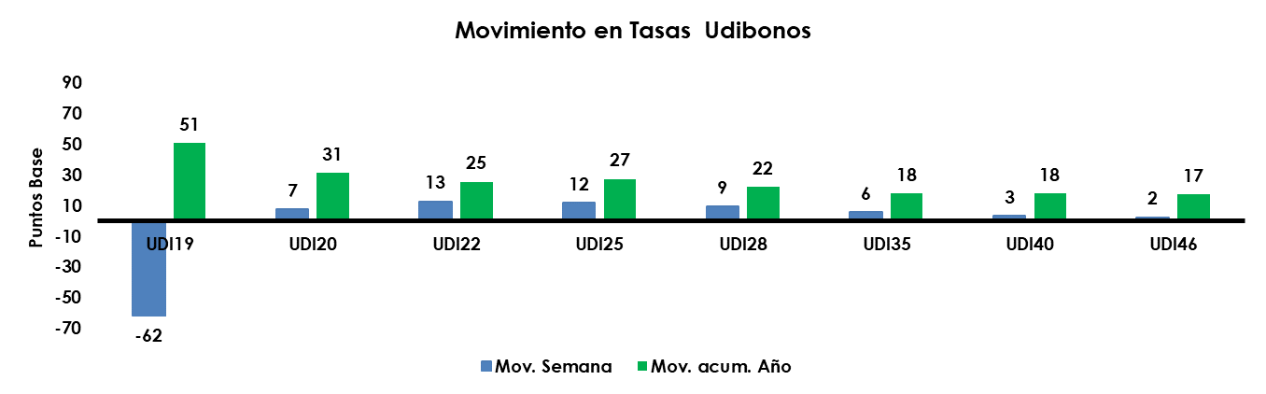
Curva de tasas reales gubernamentales
(cambio en puntos base)
Cifras al cierre del 31 de mayo de 2018
Fuente: Bloomberg

Slide 19
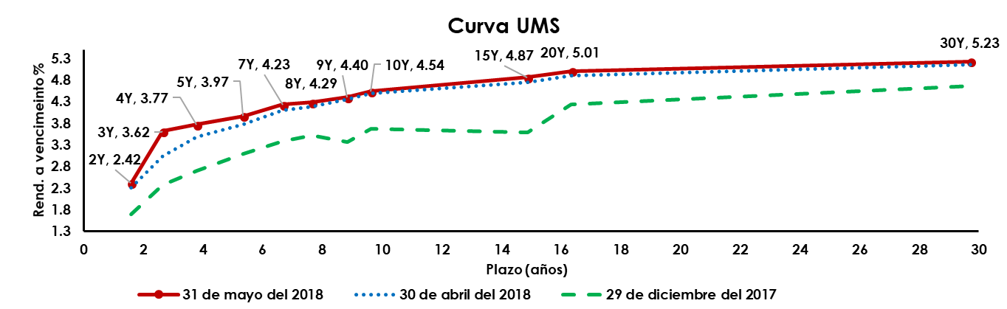
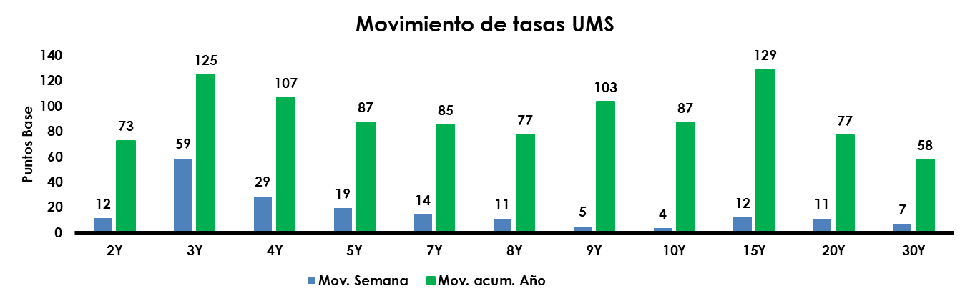
Curva de tasas gubernamentales en USD (Cambio en puntos base)
Cifras al cierre del 31 de mayo de 2018
Fuente: Bloomberg

Slide 20
Curva de Bonos del Tesoro en EU
(cambio en puntos base)
Cifras al cierre del 31 de mayo de 2018
Fuente: Bloomberg

Slide 21
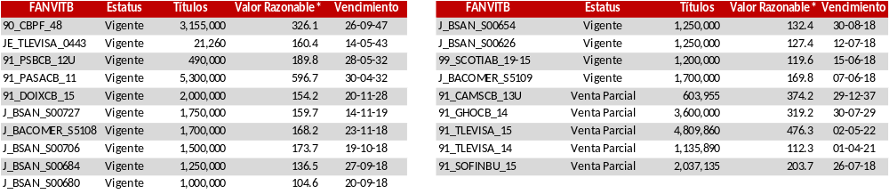
Estatus FANVIT B
(3.1% de la cartera)
Al momento de la separación de los portafolios el 30 de junio de 2016, el FANVIT B contaba con 66 instrumentos con un valor total de $13,392 millones de pesos que representaban el 25.7% del valor de la cartera.
Al 31 de mayo de 2018 el FANVIT B cuenta con 19 instrumentos que representan el 3.1% del activo neto del FANVIT con un valor de $4,204 millones de pesos.
Durante 2018 vencerán 11 instrumentos estructurados, equivalentes a $1,335 millones de pesos.
*Montos en millones de pesos

Slide 22
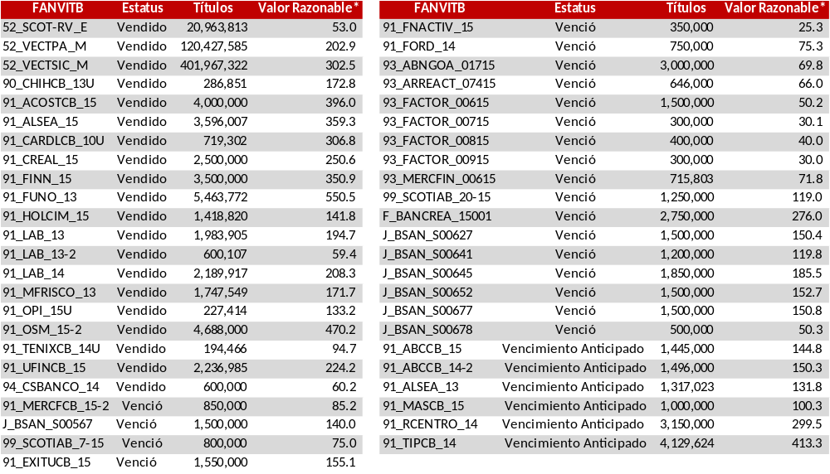
Estatus FANVIT B
(3.1% de la cartera)
Al cierre de mayo de 2018 se han vendido, o amortizado 43 instrumentos con un valor de $8,061 millones de pesos.
*Montos en millones de pesos

Slide 23
Renta Variable, Bonos Bancarios Estructurados y Bonos Convertibles FANVIT
(11.0% del Activo Neto)
Región | Moneda | Instrumento | Subyacente | Monto (mdp) | % Activo Neto | % RV | Rend. en su moneda | Rend. en pesos | Rend. Ponderado Total
 |  |  |  |  |  |  | Rend. Ponderado | Rend. Ponderado
 |  |  |  |  |  |  | 31/05/2018 | 31/05/2018
México | Pesos | 2_CEMEX_09 | Convertible Cemex | 533 | 0.4% | 5.7% | -0.7% | -0.7% | -0.9%
 | Pesos | 1B_MEXRISK_ISHRS | MSCI México Risk | 314 | 0.2% |  | -0.2% | -0.2%
Estados Unidos | Dólares | 1I_IVV_* | S&P 500 Index | 2,015 | 1.5% | 38.5% | 0.2% | 0.5% | 1.3%
 | Dólares | 1I_USMV_* | Minima Volatilidad | 1,190 | 0.9% |  | - | 0.3%
 | Dólares | 1I_XLU_* | Servicios Públicos | 418 | 0.3% |  | -0.1% | -
 | Dólares | 1I_XLK_* | Sector Tecnología | 391 | 0.3% |  | 0.2% | 0.3%
 | Dólares | 1I_QQQ_* | NASDAQ Index | 374 | 0.3% |  | 0.2% | 0.3%
 | Dólares | 1I_XLF_* | Sector Financiero | 268 | 0.2% |  | - | -
 | Dólares | 1I_XLP_* | Consumo Básico | 389 | 0.3% |  | -0.3% | -0.2%
 | Dólares | 1I_XLI_* | Sector Industrial | 149 | 0.1% |  | - | -
 | Dólares | 1I_XLB_* | Sector Materiales | 366 | 0.3% |  | -0.1% | 0.1%
 | Dólares | J_BSAN_S00706 | Dow Jones | 174 | 0.1% |  | - | -
Europa | Euros | 1I_SX7EEX_N | Sector Ban. Europa | 28 | 0.0% | 18.8% | - | - | 0.6%
 | Dólares | 1I_HEZU_* | Euro Stoxx 50 | 1,948 | 1.4% |  | 0.3% | 0.6%
 | Peso/Euro | J_BSAN_S00626 | Ser. Públicos Europa | 127 | 0.1% |  | - | -
 | Peso/Euro | J_BSAN_S00727 | Salud Europa | 160 | 0.1% |  | - | -
 | Peso/Euro | J_BACOMER_S5108 | Euro Stoxx 50 | 168 | 0.1% |  | - | -
 | Peso/Euro | J_BSAN_S00654 | Euro Stoxx 50 | 132 | 0.1% |  | - | -
 | Peso/Euro | J_BSAN_S00680 | Euro Stoxx 50 | 105 | 0.1% |  | - | -
 | Peso/Euro | J_BSAN_S00684 | Euro Stoxx 50 | 136 | 0.1% |  | - | -
Asia | Dólares | 1I_DXJ_* | Bolsa Tokio | 2,326 | 1.7% | 15.6% | -1.0% | -0.7% | -0.7%
Global | Dólares | 1I_XMX_* | Global Equity | 656 | 0.5% | 4.4% | - | 0.1% | 0.1%
"Treasuries" | Dólares | 1I_SHV_* | "Treasury" 3-6 meses | 2,526 | 1.9% | 17.0% | - | 0.6% | 0.6%
 |  |  |  | 14,893.5 | 11.0% | 100.0% | -1.44% | 1.14% | 1.14%
 |  |  |  |  |  |  | Rend. | Rend.
Estados Unidos |  | SXP Index |  |  |  |  | 1.2% | 2.5%
 |  | Nasdaq Index |  |  |  |  | 7.8% | 9.2%
 |  | Dow Jones |  |  |  |  | -1.2% | 0.0%
México |  | Mexbol Index |  |  |  |  | -10.7%(en dólares) | -9.5%
Europa |  | Euro Stoxx 50 Index |  |  |  |  | -2.8% | -4.1%
Asia |  | Nikkei Index |  |  |  |  | -2.5% | 2.3%
 |  | MXN Curncy |  |  |  |  | 1.3%
 |  | EUR Curncy |  |  |  |  | -2.6%
 |  | JPY Curncy |  |  |  |  | -3.4%
Los rendimientos presentados no incluyen pago de derechos (dividendos) y se consideraron precios promedios.
Fuente: Elaborado por la Gerencia Sr. de Coordinación de Inversiones del Infonavit con datos al 31 de mayo de 2017.

Slide 24
Fibras FANVIT
(2.5% de la cartera)
FIBRAS
Instrumento | Subyacente | Monto (mdp) | % Portafolio | Costo Prom Unit. Adq. | Valor Actual | Rendimiento
CF_FIBRAMQ_12 | FIBRA | 549 | 0.4% | 20.0 | 20.5 | 2.6%
CF_FIBRAPL_14 | FIBRA | 402 | 0.3% | 32.9 | 34.8 | 5.9%
CF_FUNO_11 | FIBRA | 731 | 0.5% | 28.1 | 27.5 | -2.0%
CF_TERRA_13 | FIBRA | 1,115 | 0.8% | 28.7 | 28.4 | -0.9%
CF_FMTY_14 | FIBRA | 395 | 0.3% | 11.9 | 12.0 | 0.7%
CF_FIBRAHD_15 | FIBRA | 3 | 0.0% | 9.1 | 8.9 | -2.1%
Fideicomiso de Inversión en Energía e. Infraestructura
Instrumento | Subyacente | Monto (mdp) | % Portafolio | Costo Prom Unit. Adq. | Valor Actual | Rendimiento
FE_FCFE_18 |  | 219 | 0.2% | 19.0 | 18.0 | -5.4%
Total |  | 3,414 | 2.5% | Total |  | 0.5%
El portafolio de FIBRAS presenta una exposición de 2.5% del Activo Neto, distribuido en seis instrumentos. La mayor concentración esta en Terra13 con un monto de $1,115 mdp (0.8% del Activo Neto).
El portafolio tiene más exposición al sector industrial a pesar de la turbulencia reciente por la incertidumbre de la renegociación del TLC. Esta mayor exposición se debe a que, dado que sus ingresos están denominados mayoritariamente en dólares, son más capaces de mantener sus márgenes y dividendos atractivos.
Fuente: Elaborado por la Gerencia Sr. de Coordinación de Inversiones del Infonavit con datos al 31 de mayo de 2018.

Slide 25








CKD’s en cartera
(1.6% del portafolio comprometido y 0.5% llamado, al cierre de mayo)
CKD | Precalif. | Fecha inversión | Comprometido |  | Llamado | TIR
 |  |  | mdp | % del CKD
 | 6.4 | 05-ago-16 | 350 | 10.0% | 51% | -1.1%
 | 9.1 | 19-dic-16 | 300 | 4.3% | 35% | -4.6%
 | 8.7 | 28-abr-17 | 200 | 4.5% | 20% | -5.9%
 | 8.8 | 09-may-17 | 200 | 7.4% | 45% | 6.1%
 | 7.1 | 19-may-17 | 200 | 10.0% | 55% | -4.0%
 | 6.6 | 31-may-17 | 300 | 5.4% | 20% | -4.5%
 | 8.0 | 06-sep-17 | 300 | 10.0% | 20% | -1.2%
 | 7.24 | 15-mar-18 | 300 | 6.8% | 20% | -1.2%
Total |  |  | 2,150 mdp |  | 704 mdp (33% compromiso) | -1.85%
Elaborado por la Gerencia Sr. de Coordinación de Inversiones del Infonavit con datos de PiP al 31 de mayo de 2018.

Slide 26
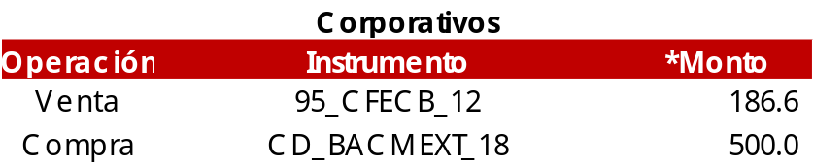
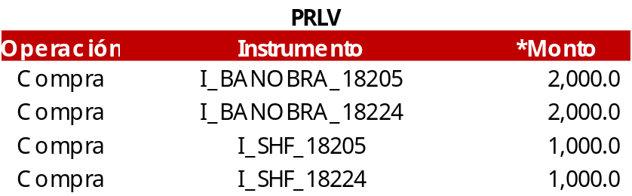
Operaciones relevantes FANVIT del 1 al 31 de mayo de 2018
Se continuó con la reestructura de deuda corporativa, realizando ventas por $186.6 mdp. Se participó con $500 mdp. en emisiones primarias de deuda de la banca de desarrollo (Bancomext).
Se utilizaron inversiones en PRLVs de la banca de desarrollo (garantía del Gobierno Federal) como instrumento de manejo de liquidez con plazos no mayores a 28 días.
*Montos en millones de pesos.

Slide 27
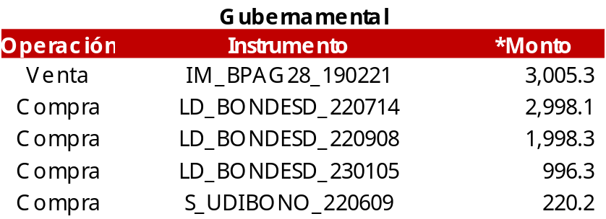
Operaciones relevantes FANVIT del 1 al 31 de mayo de 2018
e invirtieron $220.2 mdp. en títulos de Udibonos de corto plazo. Se realizaron inversiones en bonos gubernamentales a tasa revisable por $5,992.7 mdp. a manera de diversificar las inversiones de liquidez del portafolio. Se vendieron $3,005.3 mdp en títulos a tasa revisable del IPAB, buscando reducir la concentración en la emisión.

Slide 28
Expectativas por clases de activo
Tipo de activo y % en portafolio
Tasa
Nominal
Tasa
Real
Tasa
Variable
Gubernamental
55.3%
Enfoque en operaciones de valor relativo y bajo riesgo.
El riesgo latente en que la FED acelere su ritmo restrictivo durante este y el próximo año. En este contexto Banxico podría seguir subiendo su tasa de referencia al menos dos veces más durante el año.
Corporativos*
18.3%
Compras selectivas
Se espera en el 3T18 la emisión de deuda corporativa se modere y se mantengan los diferenciales de crédito. Se favorecen los cuasi gubernamentales ya que la tasa de referencia continua relativamente atractiva.
Renta Variable
11.0%
Atractivo
A pesar que la renta variable internacional sigue mostrando fuerte crecimiento, la probabilidad de continuar viendo mayor volatilidad es alta en consecuencia de la guerra comercial entre China y EU. Estos ajustes liberan presión de tener valuaciones altas en EU.
Fibras
2.5%
Atractivo
Las expectativa de revaluación de los activos es alta y esperamos que se de una vez que Banxico finalice su ciclo restrictivo. No obstante, la atractiva tasa de dividendos del 7.7% justifica mantener y/o aumentar la exposición.
CKDs
0.5% (1.6%)
Neutral
En etapa de bajo crecimiento, se pueden hallar oportunidades sectoriales en activos no convencionales.
*Incluye papeles donde el emisor es un corporativo o un fideicomiso

Slide 29
Estrategia FANVIT
Recomendamos mantener el intervalo de 4.0 a 7.0 años el plazo promedio ponderado del portafolio (actual 5.3).
Mantener hasta un 12% del Activo Neto en Renta Variable con las siguientes propuestas:
  Estados Unidos: Intercambiar (hasta el 1.8% del Activo Neto) posición de instrumentos relacionados a Bonos del Tesoro de corto plazo por instrumentos con mejores perspectivas (momento, valor, tecnología, materiales, financieros, industriales, consumo básico y servicios públicos) en momentos de oportunidad.
  Europa y Asia: Intercambiar (hasta el 1.8% del Activo Neto) posición de Bonos del Tesoro de corto plazo para mantener la estructura actual del portafolio.
  México: mantener/reducir exposición en momentos de oportunidad y de forma gradual.
  Bonos Bancarios Estructurados: monitorear los precios de mercado de este activo para en momentos de oportunidad vencer anticipadamente o vender.
Conservar el objetivo de hasta 4% en varias Fibras diversificadas e industriales así como FIBRA E.
Continuar con la venta de corporativos que se encuentran identificados, así como los que exceden límites de la Coordinación General de Riesgos en forma paulatina y cuidando los niveles de precios.
Aprovechar oportunidades de mercado que permitan mejorar la rentabilidad del portafolio.
La estrategia debe quedar enmarcada en el Marco de Gestión

Slide 30
Anexos
Junio 2018

Slide 31
Renta Variable, Bonos Bancarios Estructurados y Bonos Convertibles (11.0% del Activo Neto)
La exposición en renta variable del FANVIT es de $14,893 mpd (11.0% del total del activo neto), incluyendo bonos bancarios estructurados, bonos convertibles e instrumentos referenciados a bonos del tesoro norteamericano de corto plazo.
Del monto anterior $847 mdp corresponde a renta variable nacional (0.6% del total del Activo Neto), $14,046 mdp en renta variable internacional, bonos bancarios estructurados internacionales e instrumentos referenciados a bonos del tesoro norteamericano de corto plazo (10.4% del total del Activo Neto).
Renta variable internacional y bonos bancarios estructurados esta compuesto por $5,733 mdp en Estados Unidos (4.2% del total de Activos Netos), $2,805 mpd en Europa (2.1% del total de Activos Netos), $2,326 mdp en Asia (1.7% del total de Activos Netos), $656 mdp en índices globales (0.5% del total de Activos Netos) y $2,526 mdp en “Treasuries” 3-6 meses (1.9% del total de Activos Netos) .
Los bonos bancarios estructurados referenciados a renta variable representan un monto de $1,003 mpd del FANVIT (0.7% del total de la cartera), sin incluir a los referenciadas a TIIE28.
En Bonos Bancarios Estructurados referenciados a TIIE28 se tiene una exposición de $289 mdp (0.2% del total de Activos Netos).
Fuente: Elaborado por la Gerencia Sr. de Coordinación de Inversiones del Infonavit con datos al 31 de mayo de 2017.

Slide 32
Walton Street Equity Ckd II
Eventos relevantes
28 de abril de 2018. Valuación de los certificados al 31 de marzo de 2018
El 19 de diciembre de 2016, Walton Street Equity CKD II, S. de R.L. de C.V. colocó a través de la BMV certificados bursátiles fiduciarios para el Fideicomiso F/2764 “WSMX2CK 16” por un monto máximo de MXN 7,000 mm ― El objetivo de los certificados bursátiles es invertir, ya sea directa o indirectamente en activos inmobiliarios ubicados en México (incluyendo compañías inmobiliarias que inviertan en activos se encuentren principalmente en México)
10 de mayo de 2018. Adquisición de complejo hotelero ubicado en el corredor turístico de los cabos en el Estado de Baja California Sur
Banco INVEX, S.A., Institución de Banca Múltiple, INVEX Grupo Financiero, en su carácter de Fiduciario del contrato de Fideicomiso irrevocable denominado Fideicomiso “Walton Street México CKD 2 Número F/2764” (El “Fideicomiso”), bajo el cual se emitieron los certificados bursátiles fiduciarios inmobiliarios identificados con clave de pizarra WSMX2CK 16, a solicitud de Walton Street México CKD Managers II, S. de R.L. de C.V., Administrador del Fideicomiso, hace del conocimiento del público inversionista que, en conjunto con un socio, adquirido a través de un vehículo de inversión un complejo hotelero ubicado en el corredor turístico de los cabos en el Estado de Baja California Sur.
Fuente: Bolsa Mexicana de Valores

Slide 33
PGIM Real Estate MVP Inmuebles
Eventos relevantes
24 de mayo de 2018. Convocatoria de Tenedores de la PLA2CK 17
Entre las ordenes del día se propuso, discutió , y en su caso, aprobación para llevar a cabo una Inversión que representará el 20% o más del Monto Máximo de la Emisión, conforme a lo establecido en la Sección 4.3(i) del Contrato del Fideicomiso.
Fuente: Bolsa Mexicana de Valores

Slide 34
Grupo IGS
Eventos relevantes
08 de mayo de 2018. Inversión en tierra para vivienda
Banco Invex, S.A., Institución de Banca Múltiple, Invex Grupo Financiero, en su carácter de Fiduciario del contrato de fideicomiso emisor denominado “Fideicomiso Grupo IGS F/2178” (“El Fideicomiso”), bajo el cual fueron emitidos los certificados bursátiles fiduciarios idénticos con clave de pizarra IGS3CK 17, a solicitud de Grupo Desarrollador IGS, S.A.P.I. de C.V., administrador del Fideicomiso, hace el conocimiento del público inversionista que el día 25 de Abril de 2018 llevó a cabo la inversión en el proyecto Hacienda Yautepec de tierra para vivienda.
Fuente: Bolsa Mexicana de Valores

Slide 35
Grupo IGS
Eventos relevantes
21 de mayo de 2018. Resultado de la tercera llamada de capital
Aviso de actualización de la inscripción en el Registro Nacional de Valores (“RNV”) de los certificados bursátiles fiduciarios de desarrollo identificados con clave de pizarra “IGS3CK 17” (los “Certificados”) emitidos bajo el mecanismo de llamadas de capital por Banco Invex, S.A., Institución de Banca Múltiple, Invex Grupo Financiero (el “Fiduciario”), en su carácter de fiduciario del Contrato de Fideicomiso Irrevocable de emisión de certificados bursátiles fiduciarios de desarrollo número F/2178, (según el mismo sea modificado, el “Contrato de Fideicomiso”), de fecha 3 de mayo de 2017, celebrado con Grupo Desarrollador IGS, S.A.P.I. de C.V., como fideicomitente, fideicomisario en segundo lugar y administrador, y Monex Casa de Bolsa, S.A. de C.V., Monex Grupo Financiero, como representante común de los tenedores, derivado de la tercera llamada de capital realizada por el Fiduciario (la “Tercera Llamada de Capital”), en virtud de la cual se colocaron 16,879,994 (dieciséis millones ochocientos setenta y nueve mil novecientos noventa y cuatro) Certificados (los “Certificados Adicionales”) el 21 de mayo de 2018 (la “Tercera Emisión Adicional”)
Fuente: Bolsa Mexicana de Valores

Slide 36
Alignmex Real Estate Capital
Eventos relevantes
16 de mayo de 2018. Resultado de la quinta llamada de capital de SIRENCK 17
Aviso informativo respecto de la actualización de inscripción en el registro nacional de valores de los certificados bursátiles fiduciarios inmobiliarios para llevar a cabo la emisión subsecuente de hasta 218,560 certificados bursátiles fiduciarios inmobiliarios no amortizables Serie B, sujetos a llamadas de capital, (los “Certificados”), emitidos por CI Banco, Institución de Banca Múltiple, en su carácter de fiduciario conforme al contrato de Fideicomiso Irrevocable de emisión de certificados bursátiles fiduciarios inmobiliarios, administración y pago No. CIB/2750 (“El Fideicomiso”).
Fuente: Bolsa Mexicana de Valores

Slide 37
Capital Infraestructura
Eventos relevantes
02 de mayo de 2018. Resultado de la segunda llamada de capital.
Aviso de actualización de la inscripción en el Registro Nacional de Valores (“RNV”) de los certificados bursátiles fiduciarios de desarrollo con clave de pizarra “FCICK 16” (los “Certificados”) emitidos bajo el mecanismo de llamadas de capital por Banco Invex, S.A., Institución de Banca Múltiple, Invex Grupo Financiero (el “Fiduciario”), en su carácter de fiduciario del Contrato de Fideicomiso Irrevocable, Número F/2504, de fecha 28 de julio de 2016 (“Contrato de Fideicomiso”), celebrado con FCI Administradora, S.C., como fideicomitente, fideicomisario en segundo lugar, y administrador (el “Administrador”); Estrategia en Finanzas & Infraestructura, S.A. de C.V., como fideicomitente, fideicomisario en segundo lugar y asesor (el “Asesor”) y Monex Casa de Bolsa, S.A. de C.V., Monex Grupo Financiero, como representante común de los tenedores, derivado de la segunda llamada de capital realizada por el Fiduciario (la “Segunda Llamada de Capital”), en virtud de la cual se colocaron 27,935 (veintisiete mil novecientos treinta y cinco) Certificados (los “Certificados Adicionales”) el 3 de mayo de 2018 (la “Segunda Emisión Adicional”)
Fuente: Bolsa Mexicana de Valores

Slide 38
Fibra HD
Eventos relevantes
30 de mayo de 2018. FIBRAHD anuncia monto a ser pagado respecto de la distribución en efectivo correspondiente al mes de abril.
FIBRA HD informa que en la sesión del Comité Técnico celebrada el día 28 de mayo de 2018 se acordó pagar una distribución en efectivo, correspondiente al mes de abril de 2018, por un monto total de $26,682,584.33 entre el total de CBFIs equivale a .06340802242 por CBFI.
El pago de la distribución en efectivo correspondiente al mes de abril se hará en una sola exhibición y se efectuará el día 7 de junio de 2018.
El ex derecho se aplica el 5 de junio de 2018.
El registro se hará el 6 de junio de 2018.

Slide 39
Fibra HD
Eventos relevantes
16 de mayo de 2018. FIBRA HD anuncia segunda colocación de deuda.
FIBRAHD llevó a cabo una oferta por un monto de $699,999,623.30 pesos en Certificados Bursátiles Fiduciarios.
FIBRA HD por este medio hace del conocimiento del público que el día 16 de mayo de 2018 se llevó a cabo la oferta de certificados bursátiles fiduciarios con las siguientes características:
Monto objetivo de la colocación por 500 mdp, con un monto máximo de hasta 700 mdp.
Tomando en consideración el monto y condiciones de las posturas recibidas se decidió colocar el monto máximo.
Las posturas recibidas equivalen a 1.46 veces el monto objetivo.
Se asignaron $699.99 millones de pesos en UDI a una tasa fija de 5.92%.
El plazo de los títulos es de 3 años, con amortización al vencimiento y pago de cupón cada 28 días.
El certificado bursátil de deuda se colocó en un amplio espectro de inversionistas, principalmente Afores, Bancas Privadas, Fondos de Inversión, manejadores de activos, entre otros.
Los recursos obtenidos serán destinados a la adquisición del Portafolio HD18 y usos generales.
-La liquidación se realizará el día 17 de mayo de 2018.

Slide 40
Fibra HD
Eventos relevantes
17 de mayo de 2018. FIBRAHD anuncia que concluyó la adquisición del primer componente del Portafolio denominado "HD18".
El día de hoy se adquirieron 2 (dos) de los 7 (siete) inmuebles que conforman el Portafolio "HD18", siendo los siguientes:
  Nave Industrial Ternium, ubicada en el Estado de México con un total de ABR de 7,479 metros cuadrados.
  Corporativo Bosque de Las Lomas, ubicada en la Ciudad de México con un total de ABR de 3,984 metros cuadrados.
El precio de adquisición de dichos inmuebles fue $272,165,817.00 (doscientos setenta y dos millones ciento sesenta y cinco mil ochocientos diecisiete pesos 00/100 Moneda Nacional) sin incluir gastos relacionados al cierre. Este monto fue liquidado en parte con los recursos obtenidos en la colocación de CBs que se llevó a cabo el día de ayer por un monto de $ 699.9 millones de pesos. Quedan por hacerse pagos como crecimiento orgánico de estas dos propiedades de hasta $19,104,440.00 (diecinueve millones ciento cuarto mil cuatrocientos cuarenta pesos 00/100 Moneda Nacional), sujetos a que se cumplan ciertas condiciones pactadas.
El pago se realizó 100% en efectivo.

Slide 41
Fibra Macquarie
Eventos relevantes
21 de mayo de 2018. FIBRA Macquarie México el nombramiento de un nuevo miembro independiente del comité técnico.
FIBRA Macquarie México (FIBRA Macquarie) (BMV:FIBRAMQ) anunció que Michael Brennan ha sido nombrado miembro independiente del Comité Técnico y del Comité de Ética y Gobierno Corporativo. El Sr. Brennan aportará abundantes conocimientos al Comité con su amplia experiencia en la industria de Fideicomisos de Inversión en Bienes Raíces (REITs) en Estados Unidos. Ahora el Comité Técnico está compuesto en un 83% por miembros independientes.
“Estamos muy contentos de recibir a Michael en el Comité Técnico. La experiencia de Michael en la fundación y crecimiento de varios vehículos exitosos de inversión en bienes raíces será invaluable para FIBRA Macquarie. Esperamos beneficiarnos de la vasta experiencia de Michael en tanto que continuamos desarrollando y llevando a cabo nuestros objetivos para crear valor de largo plazo para los inversionistas”, expresó Juan Monroy, director general de FIBRA Macquarie.
Michael Brennan es co-fundador, presidente del consejo, y director general de Brennan Investment Group. El Sr. Brennan ha instrumentado transacciones de bienes inmuebles que superan los US$14 mil millones a lo largo de sus 33 años de carrera.

Slide 42
Fibra Macquarie
Eventos relevantes
21 de mayo de 2018. FIBRA Macquarie México venderá US$87 millones de activos no estratégicos.
FIBRA Macquarie México (FIBRA Macquarie) (BMV: FIBRAMQ), propietario de uno de los portafolios de bienes inmuebles industriales y comerciales más grandes de México, anunció hoy que ha acordado vender 37 activos industriales no estratégicos que comprenden 2.6 millones de pies cuadrados de ABA por US$87.4 millones (la “Transacción”). Se espera cerrar la Transacción a mediados de 2018, sujeto al cumplimiento de condiciones ordinarias de cierre.

Slide 43
Fibra Monterrey
Eventos relevantes
21 de mayo de 2018. Movimientos inusitados en la negociación de los valores representativos de los Certificados Bursátiles Fiduciarios Inmobiliarios de FMTY 14.
Banco Invex, S.A., Institución de Banca Múltiple, Invex Grupo Financiero, Fiduciario, en su carácter de fiduciario del Fideicomiso identificado con el número F/2157 (el “Fideicomiso 2157”) también identificado como Fibra Mty (BMV: FMTY14) (“Fibra Mty” o la “Compañía”), el primer fideicomiso de inversión en bienes raíces administrado y asesorado 100% internamente, por este medio hace del conocimiento del público que en relación a los movimientos inusitados presentados el día de hoy en la operación de los valores identificados con clave de pizarra “FMTY 14”, la Emisora informa que:
No son de su conocimiento las causas que pudieron dar origen a los mismos y que éstos corresponden a condiciones propias del mercado. Asimismo, la Emisora aclara que no es de su conocimiento que en los movimientos presentados hubieran tenido participación los miembros de su Comité Técnico ni sus directivos. En caso de que, después de hacer una revisión más exhaustiva, se identificara información complementaria en este sentido, ésta será difundida hoy mismo o a más tardar el día hábil inmediato siguiente, por este mismo medio y conforme lo establece el marco normativo.

Slide 44
Fibra Monterrey
Eventos relevantes
09 de mayo de 2018. FIBRA MTY anuncia la adopción de acuerdos para la adquisición del portafolio “Hrozonte” por un monto estimado de $1.017 millones de pesos.
Banco Invex, S.A., Institución de Banca Múltiple, Invex Grupo Financiero, Fiduciario, en su carácter de Fiduciario del Fideicomiso identificado con el número F/2157, (BMV: FMTY14), (“Fibra Mty” o “la Compañía”), el primer fideicomiso de inversión en bienes raíces administrado y asesorado 100% internamente, anunció hoy sus resultados del primer trimestre de 2018 (“1T18”).
Fibra Mty cerró el 1T18 con 43 propiedades en su portafolio, incluyendo 12 para uso de oficinas, 25 para uso industrial y 6 para uso comercial.
Al cierre del 1T18, Fibra Mty registró un total de 504,534 m2 de ABR. La tasa de ocupación al 31 de marzo de 2018 fue de 95.8%, calculada por ABR.
La renta promedio por metro cuadrado fue de US$ 18.9 en oficinas corporativas, US$ 13.4 en oficinas operativas, US$ 4.3 en naves industriales y US$ 7.3 en inmuebles comerciales.
Los ingresos totales alcanzaron Ps. 227.5 millones, 12.1% por encima del 1T17.
El ingreso operativo neto (“ION”) fue de Ps. 200.2 millones, 13.5% mayor al 1T17.

Slide 45
Fibra Terra
Eventos relevantes
04 de mayo de 2018. Segunda convocatoria a la asamblea extraordinaria de tenedores.
Con fundamento en lo dispuesto por los artículos 64 Bis 1 y 68 de la Ley del Mercado de Valores y en el artículo 218 de la Ley General de Títulos y Operaciones de Crédito, y de conformidad con la Cláusula 4.1 del Contrato de Fideicomiso Irrevocable identificado con el número F/00939 de fecha 29 de enero de 2013 (según el mismo ha sido modificado, el “Fideicomiso”), así como con el título (el “Título”) que ampara la emisión de los certificados bursátiles fiduciarios de los denominados certificados bursátiles fiduciarios inmobiliarios no amortizables identificados con clave de pizarra “TERRA 13” (los “Certificados”), emitidos por CIBanco, S.A., Institución de Banca Múltiple (antes denominado The Bank of New York Mellon, S.A., Institución de Banca Múltiple), en su carácter de fiduciario del Fideicomiso (el “Fiduciario”), donde PLA Administradora Industrial, S. de R.L. de C.V. actúa como asesor y fideicomitente, TF Administradora, S. de R.L. de C.V. actúa como subsidiaria de administración (la “Subsidiaria”) y Monex Casa de Bolsa, S.A. de C.V., Monex Grupo Financiero actúa como representante común (el “Representante Común”) de los tenedores de los Certificados (los “Tenedores”), se expide la presente segunda convocatoria a dichos Tenedores para que asistan a la Asamblea Extraordinaria de Tenedores (la “Asamblea”), que se celebrará el próximo 14 de mayo de 2018, a las 11:00 horas, en las oficinas del Representante Común ubicadas en Av. Paseo de la Reforma No. 284, piso 9, Colonia Juárez, C.P. 06600, Ciudad de México.

Slide 46
Fibra Terra
Eventos relevantes
03 de mayo de 2018. Terrafina anuncia pago de distribuciones correspondiente al primer trimestre de 2018.
Ciudad de México, 3 de mayo de 2018 - Terrafina ("TERRA" o "la Compañía") (BMV: TERRA13), fideicomiso de inversión líder en bienes raíces industriales ("FIBRA"), asesorado externamente por PGIM Real Estate y dedicado a adquirir, desarrollar, rentar y administrar propiedades inmobiliarias industriales en México, anunció el día de hoy que de acuerdo con su Contrato de Fideicomiso F/00939, efectuará la distribución que corresponde a reembolso de capital para efectos fiscales a sus tenedores, el día 11 de mayo de 2018, por la cantidad de Ps. 0.638956 por Certificado Bursátil Fiduciario Inmobiliario ("CBFI"), por cada uno de los 791,014,635 CBFIs en circulación. Este es por un importe total de Ps. 505,423,290.52.
A continuación se detallan las fechas relevantes a considerar para esta distribución:
Fecha ex derecho 8 de mayo de 2018
Fecha de registro 9 de mayo de 2018
Fecha de pago 11 de mayo de 2018.

Slide 47
Fibra E CFE
Eventos relevantes
03 de mayo de 2018. Volumen de negociación equivalente al 1.36% del total de los Certificados Bursátiles Fiduciarios de Inversión en Energía e Infraestructura con clave de pizarra FCFE.
CFECAPITAL, S. DE R.L. DE C.V., en su carácter fideicomitente y administrador; y CI Banco S.A., Institución de Banca Múltiple, en su carácter de fiduciario, ambos del contrato de fideicomiso irrevocable número CIB/2919 conocido como "CFE Fibra E" (BMV:FCFE), informan lo siguiente al público inversionista:
Con relación al alto volumen de operación presentado el día de hoy en los valores identificados con clave de pizarra “FCFE”, no son de nuestro conocimiento las causas que pudieron dar origen al mismo. Por lo anterior, dichos movimientos corresponden a condiciones propias del mercado. Asimismo, no es de nuestro conocimiento que en los movimientos presentados hubieran tenido participación los miembros de nuestro comité técnico o directivos relevantes.
Después de hacer una revisión exhaustiva y, en caso de que se identifique información complementaria en este sentido, será difundida hoy mismo o a más tardar el día hábil inmediato siguiente, por este mismo medio y conforme lo establece el marco normativo.

Slide 48
Fibra E CFE
Eventos relevantes
03 de mayo de 2018. Se anuncia la página Internet de CFE Capital.
CFECAPITAL, S. DE R.L. DE C.V., en su carácter fideicomitente y administrador, y CI Banco S.A., Institución de Banca Múltiple, en su carácter de fiduciario, ambos del contrato de fideicomiso irrevocable número CIB/2919 conocido como "CFE Fibra E" (BMV:FCFE), hacen del conocimiento del público la página de internet de CFE Capital: http://www.cfecapital.com.mx/. En dicho espacio, se podrán encontrar los prospectos, los reportes y otra información relacionada con las actividades del fideicomiso.

Slide 49
Se tienen ocho CKD’s en el Fanvit al cierre de mayo
Se han comprometido 2,150 mdp en 8 CKD’s
En total, el monto comprometido en CKD’s es el 1.6% del Fanvit
El consumo es del 53% del monto asignado para CKD’s*
Actualmente se tiene participación en tres sectores: Bienes raíces, infraestructura y energía
1,200 mdp
650 mdp
300 mdp
Quiero casa: 300
Alignmex: 200
IGS: 200
EXI: 300
PruMex: 200
GFI: 350
Ainda: 300
Walton: 300
Deuda
y otros
Infraestructura
Bienes raíces
Capital privado
Energía
*Con base en los límites asignados por la Coordinación General de Riesgos se puede invertir el 3% del Fanvit en CKD’s, equivalente a 4,048 mdp al 31 de mayo de 2018

Slide 50

Resumen de las características de CKD’s propios
CKD | Sector | Monto (mdp) | Preferente | Comisión | Tamaño (mdp) | Coinversión | Tasa neta esp | Periodo inversión (años) | Plazo (años) | Apalancam. máx
 | I | 350 | 9% | 1.65% | 3,500 | 5% | 14.5% | 5 | 15 | 35%
 | BR | 300 | 10% | 1.63% | 7,000 | 6% | 15.0% | 4 | 10 | 65%
 | BR | 200 | 10% | 1.63% | 4,422 | 6% | 17.5% | 3 | 10 | 65%
 | BR | 200 | 10% | 1.50% | 2,700 | 5% | 15.0% | 5 | 10 | 70%
 | BR | 200 | 9% | 1.25% | 2,000 | 5% | 16.0% | 5 | 10 | 65%
 | I | 300 | 10% | 1.50% | 4,755 | 5% | 13.0% | 5 | 15 | 60%
 | BR | 300 | 10% | 1.50% | 4,000 | 30% | 17.5% | 4 | 10 | 65%
 | E,I | 300 | 10.5% | 1.50% | 5,000 | 5% | 18.0% | 5 | 15 | 60%
Promedio |  | 269 | 9.8% | 1.5% | 4,172 | 8% | 15.8% | 4.5 | 11.9 | 61%
Nota: Se toma el promedio del intervalo para fines comparativos cuando la comisión, el preferente o la TIR esperada estén dados por intervalo.
(I): Infraestructura, (E): Energía, (BR): Bienes raíces

Slide 51
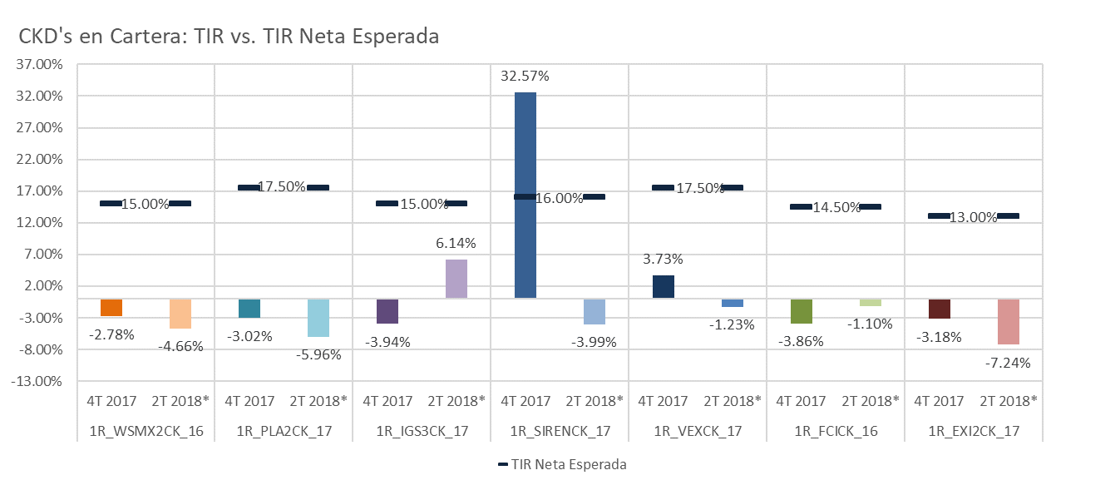
CKD’s
Comparación TIR: 2018
*Trimestre en curso: datos correspondientes al 31 de mayo de 2018.

Slide 52
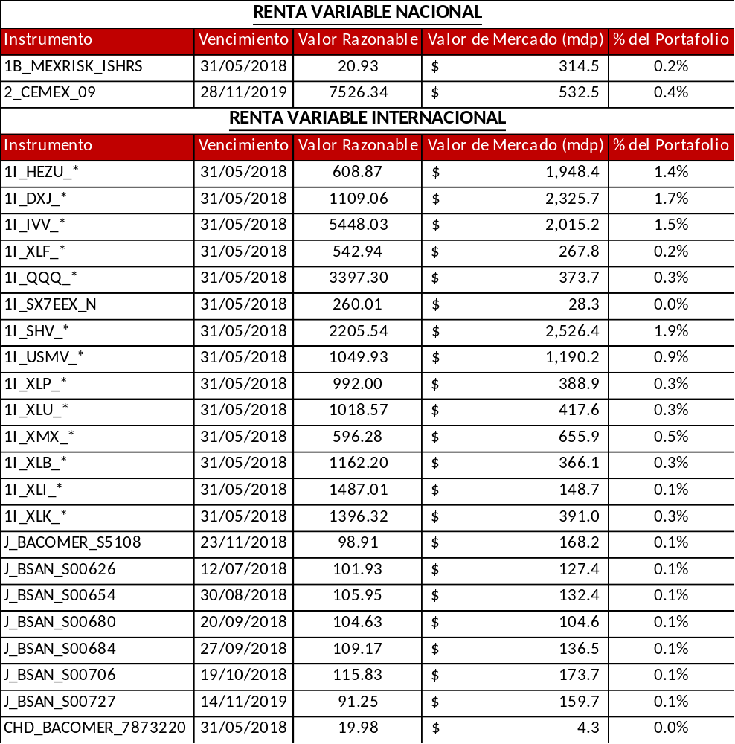
Cartera FANVIT al 31 de mayo de 2018

Slide 53
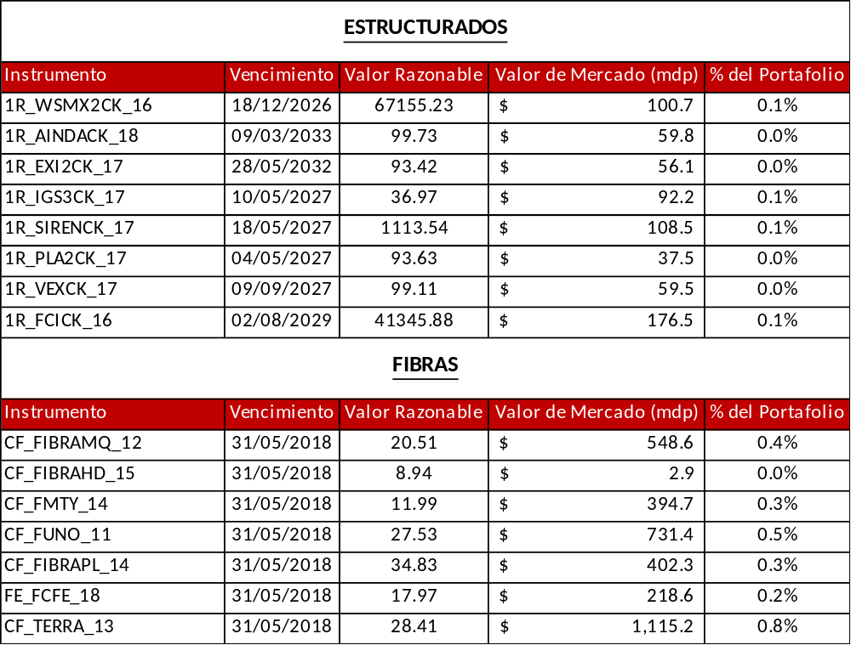
Cartera FANVIT al 31 de mayo de 2018

Slide 54
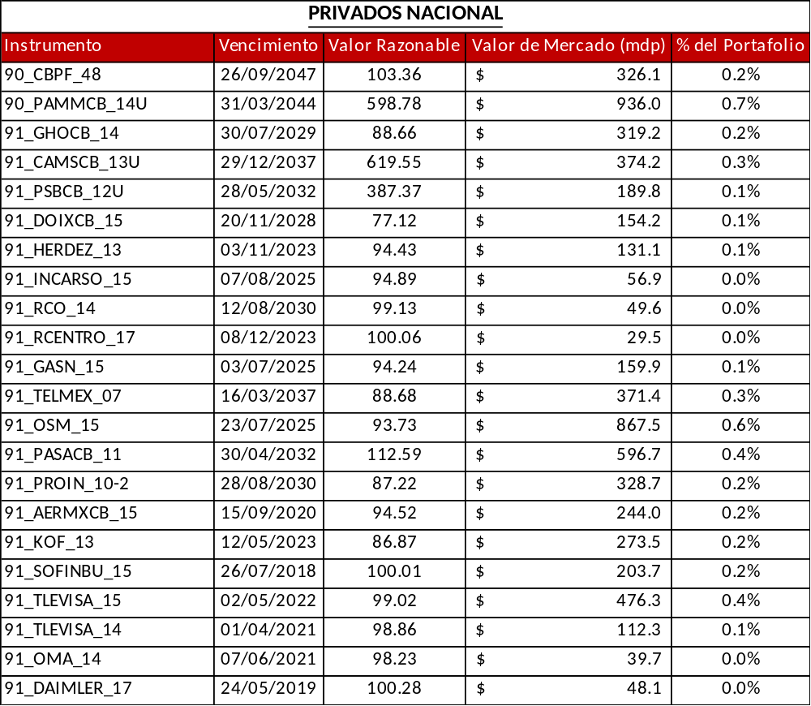
Cartera FANVIT al 31 de mayo de 2018

Slide 55
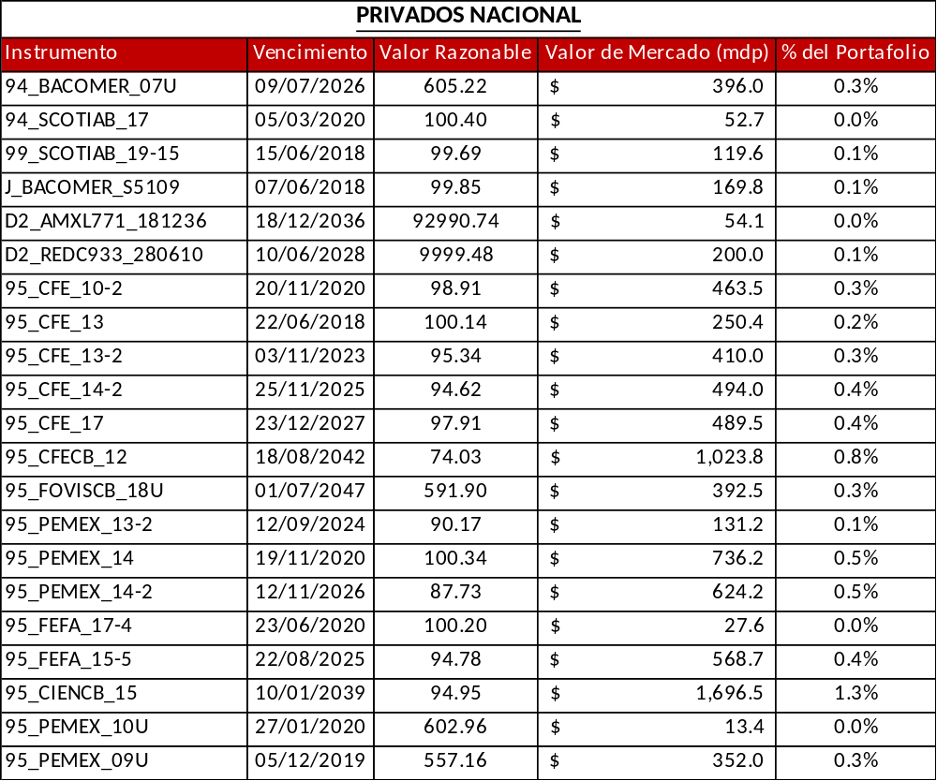
Cartera FANVIT al 31 de mayo de 2018

Slide 56
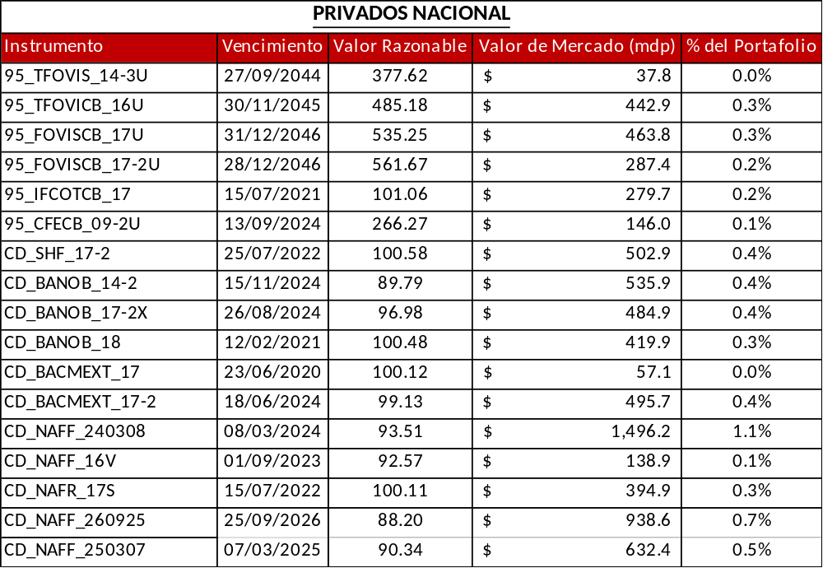
Cartera FANVIT al 31 de mayo de 2018

Slide 57
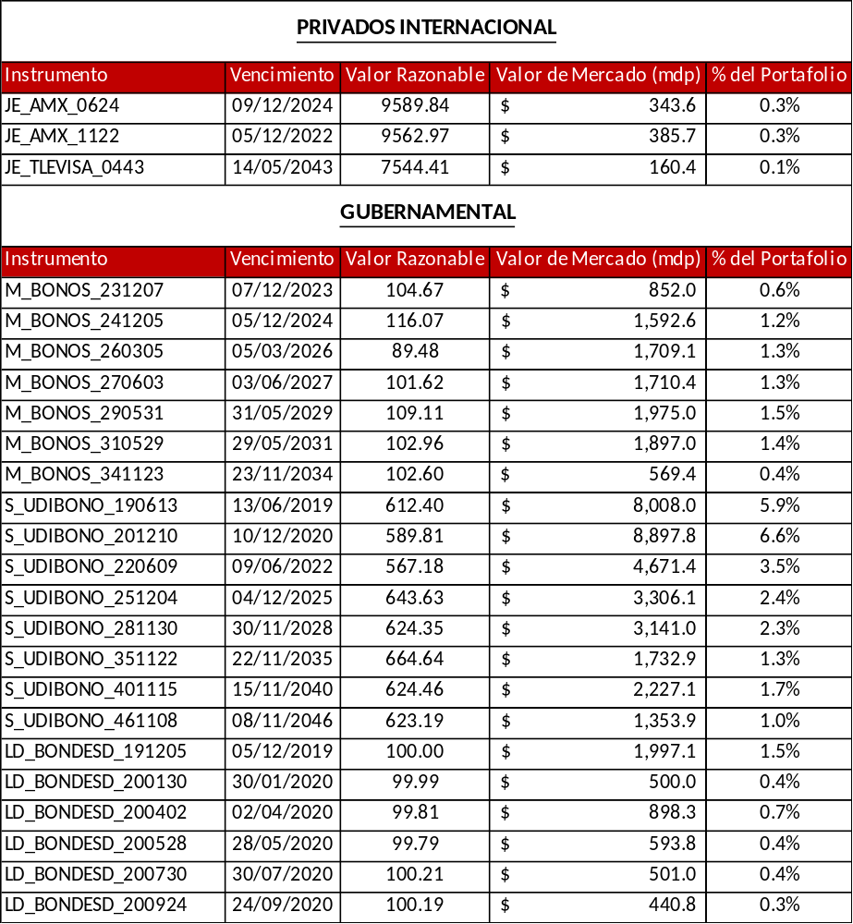
Cartera FANVIT al 31 de mayo de 2018

Slide 58
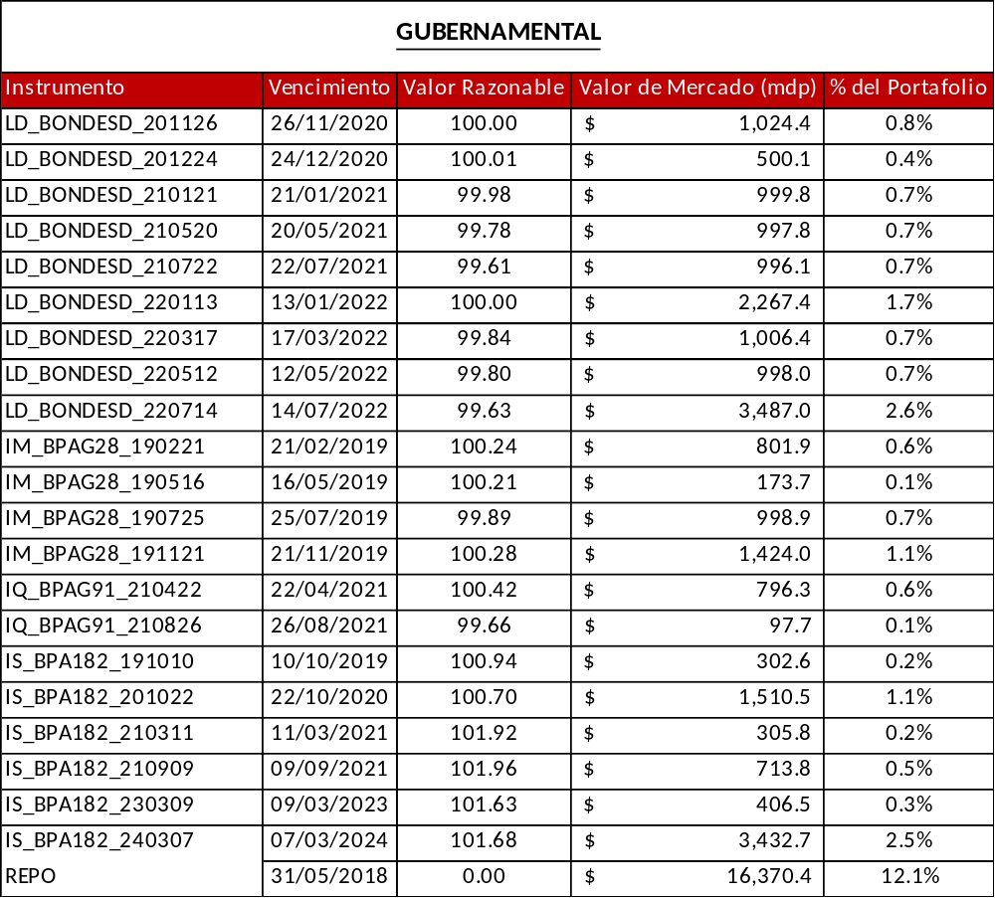
Cartera FANVIT al 31 de mayo de 2018

Slide 59
Orden del día
Grupo de Trabajo de Inversiones
Sesión número 046
Junio 2018
Informe y estrategia del FANVIT
Informe sobre el resultado contable de inversión mayo 2018
Presentación y propuesta de CKD Inmobilia
Informe sobre el entorno económico nacional e internacional
Informe y estrategia del FINVIT
Propuesta de modificaciones al Marco de Gestión del Fanvit y a sus Anexos 1, 2, 3, 4, 5, 6, 7 y 8 y las Bases de Funcionamiento del Comité de Inversiones.
59

Slide 60
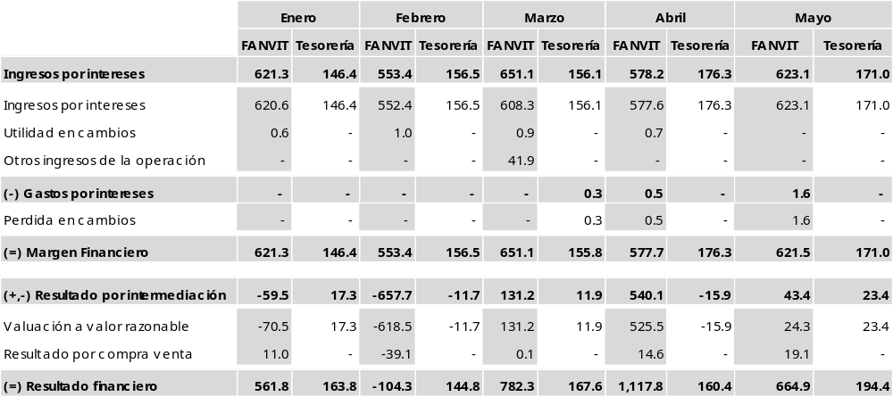
Resultado contable de inversión 2018
(cifras al 31 de mayo de 2018 en mdp)
Fuente: Elaborado por la Gerencia Sr. de Coordinación de Inversiones del Infonavit con datos al 31 de mayo de 2018

Slide 61
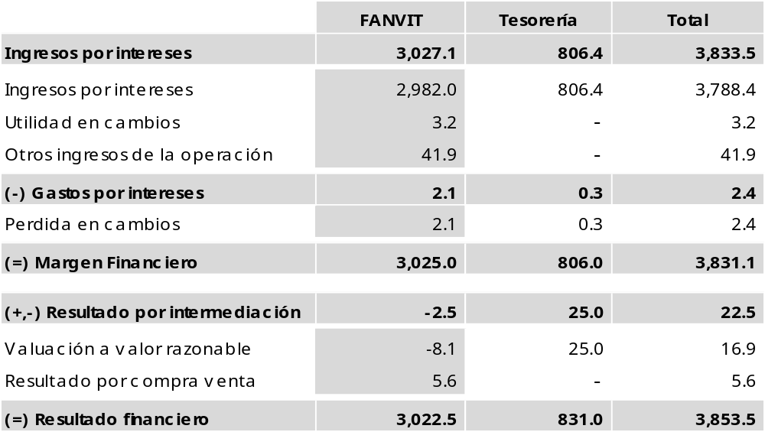
Resultado contable de inversión 2018
(cifras al 31 de mayo de 2018 en mdp)
Fuente: Elaborado por la Gerencia Sr. de Coordinación de Inversiones del Infonavit con datos al 31 de mayo de 2018

Slide 62
Orden del día
Grupo de Trabajo de Inversiones
Sesión número 046
Junio 2018
Informe y estrategia del FANVIT
Informe sobre el resultado contable de inversión mayo 2018
Presentación y propuesta de CKD Inmobilia
Informe sobre el entorno económico nacional e internacional
Informe y estrategia del FINVIT
Propuesta de modificaciones al Marco de Gestión del Fanvit y a sus Anexos 1, 2, 3, 4, 5, 6, 7 y 8 y las Bases de Funcionamiento del Comité de Inversiones.

Slide 63

Exposición interna del CKD

Slide 64
Estructura del CKD Inmobilia
Grupo Inmobilia fue constituido hace más de 27 años, especializándose en el desarrollo y comercialización de proyectos inmobiliarios. Las características del CKD se mencionan a continuación:
Monto máximo
MXN $3,000 mdp
Sector
Bienes raíces: usos mixtos, residencial, comercial, corporativo y hotelero
Plazo
10 años en total, 4 años de inversión
Retorno preferente
10% en pesos
Comisión por administración
  Durante inversión: 1.75% sobre aportado, 1.25% sobre no aportado
  Después de inversión: 1.75% sobre efectivamente invertido
Retorno objetivo
18-22% brutos, 14-18% netos
Catch-up
20 / 80
Coinversión
Hasta 10%
Miembros clave
Roberto Kelleher, Mauricio López, Abelardo Navarro, Miguel Saldaña, Raúl Paniahua, Claudia de la Borbolla
Colocador
Casa de Bolsa Banorte IXE
Fuente: Inmobilia, mayo 2018

Slide 65
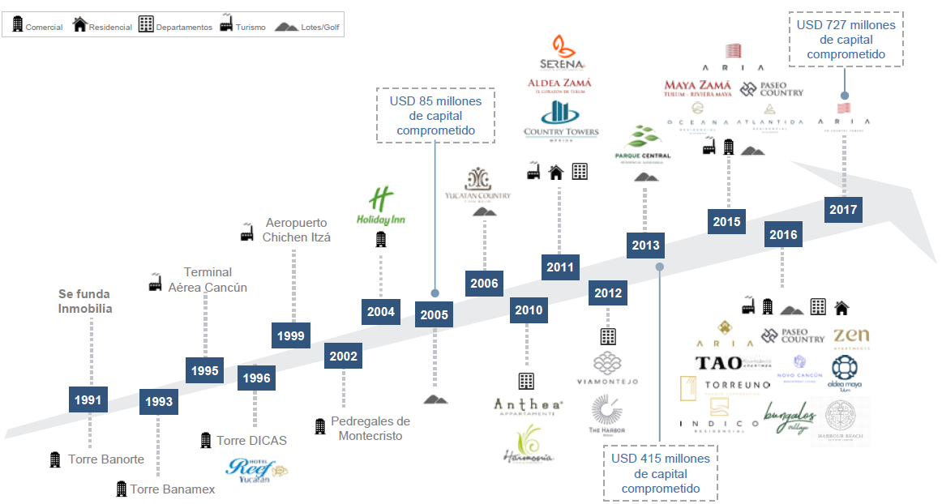
Plataforma de inversión de Inmobilia
Inmobilia ha comprometido un total de 727 mdd de capital, lo que se traduce en un total de 34 inversiones de tipo comercial, residencial y hotelero
Fuente: Inmobilia, mayo 2018

Slide 66
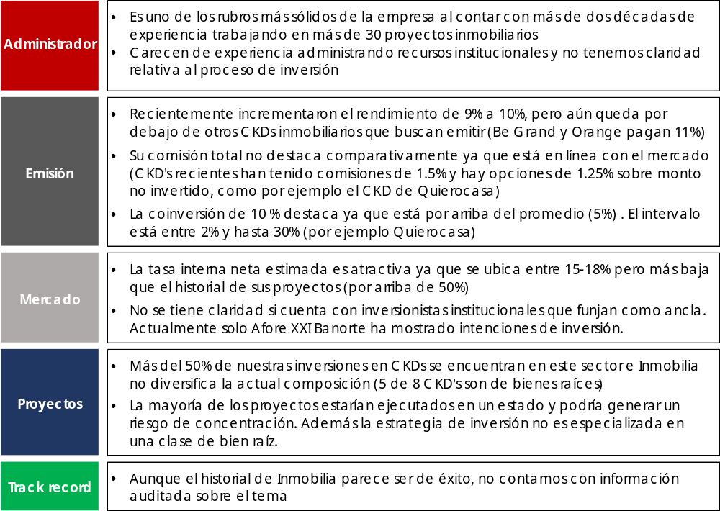
Evaluación del CKD Inmobilia
A continuación se presenta un resumen de los resultados agrupados en las 5 categorías analizadas:

Slide 67
Aspectos a considerar para el CKD Inmobilia
Se identificaron los aspectos más relevantes para una decisión de inversión:
En contra
A favor
Existen CKD’s que ofrecen un rendimiento preferente superior al 10% (Be Grand y Orange ofrecen 11%)
El administrador del CKD tiene más de 20 años de experiencia en el sector inmobiliario
La TIR esperada del CKD es baja respecto a su historial
Su historial es de proyectos exitosos con TIR’s atractivas
El administrador no ha emitido fondos ni CKD’s
La coinversión del 10% es superior al promedio del mercado (promedio 5%; Be Grand tiene 20%)
La comisión por administración no es más atractiva que la de otros CKD’s (está en línea con el promedio)
El portafolio de CKD’s tiene una sobre exposición al sector inmobiliario: 5 de 8 CKD’s son de bienes raíces
Los miembros clave son reconocidos como importantes desarrolladores en el sureste del país.
A la fecha, solo Afore XXI Banorte estaría participando: tiene autorizados 2,500 mdp de los 3,000 de la emisión. El CKD está dispuesto a salir solo con este inversionista, aumentando la coinversión (500 mdp de coinversión).
Seríamos inversionistas minoritarios sin influencia real en las decisiones del CKD
Se ha buscado tener mucha cautela con los CKD’s, al ser inversiones sin liquidez y a largo plazo
El cambio de sexenio podría frenar los proyectos del CKD.

Slide 68
Se tienen ocho CKD’s en el Fanvit al cierre de mayo
Se han comprometido 2,150 mdp en 8 CKD’s
En total, el monto comprometido en CKD’s es el 1.6% del Fanvit
El consumo es del 53% del monto asignado para CKD’s*
Actualmente se tiene participación en tres sectores: Bienes raíces, infraestructura y energía
1,200 mdp
650 mdp
300 mdp
Quiero casa: 300
Alignmex: 200
IGS: 200
EXI: 300
PruMex: 200
GFI: 350
Ainda: 300
Walton: 300
Deuda
y otros
Infraestructura
Bienes raíces
Capital privado
Energía
*Con base en los límites asignados por la Coordinación General de Riesgos se puede invertir el 3% del Fanvit en CKD’s, equivalente a 4,048 mdp al 31 de mayo de 2018

Slide 69
Comparativo Inmobilia y otros CKD’s de bienes raíces en proceso de colocación
En verde se destacan aquellos CKD’s con mejores condiciones que Inmobilia:
 |  | Inmobilia | Orange | Be Grand | Artha | Delta
Hipótesis de inversión |  | Proyectos inmobiliarios residenciales, comerciales, oficinas, usos mixtos y hoteles. | Desarrollo y asesoría de proyectos inmobiliarios de usos mixtos, comerciales, y comunidades planeadas | Desarrollos verticales en la CDMX para nivel socioeconómico medio-alto | Desarrollo para arrendamiento o venta de inmuebles comerciales, de uso mixto , oficinas, residenciales y principalmente hoteleros | Proyectos de tipo comercial, vivienda vertical y horizontal en venta, oficinas, hoteles, industrial entre otros.
Características
Retorno preferente |  | 10% | 11% | 11% | 9% | 9%
Comisión |  | 1.75% llamado 1.25% no llamado | 1.75% llamado 1.25% no llamado | máx{1% (total),1.5% (invertido)} | 1.5% comprometido | 1.75% comprometido
Tamaño (mdp) |  | 3,000 | 2,000 | 5,000 | 6,000 | 4,000
Coinversión |  | 10.0% | 5.0% | 20.0% | 5.0% | 5.0%
Tasa neta esperada |  | 16.5% | 19.5% | 20.0% | 17.1% | 16.0%
Periodo inversión (años) |  | 4+1 | 3 | 5 | 3+1 | 5
Plazo total (años) |  | 10 | 10 | 10 | 10 | 10
Apalancamiento |  | 65% | 65% | 65% | 65% | Por definir
Fuente: Información proporcionada por los administradores. Para rendimientos dados por intervalos se toma el promedio simple.

Slide 70
Comparativo Inmobilia y CKD’s de bienes raíces en el Fanvit
En verde se destacan aquellos CKD’s con mejores condiciones que Inmobilia:
 |  | Inmobilia | Walton | Prumex | IGS | Alignmex | Quierocasa
Hipótesis de inversión |  | Proyectos inmobiliarios residenciales, comerciales, oficinas, usos mixtos y hoteles. | Desarrollo de inmuebles en el sector hotelero, comercial, vivienda, oficinas y usos mixtos | Proyectos inmobiliarios indiustriales, residenciales, comerciales y usos mixtos | Plataformas de industrial y tierra para vivienda dentro de la República Mexicana | Inversiones en activos inmobiliarios para vivienda en renta en la Ciudad de México | Vivienda vertical urbana para el segmento medio en la Ciudad de México destinada a la venta
Características
Retorno preferente |  | 10% | 10% | 10% | 10% | 9% | 10.00%
Comisión |  | 1.75% llamado 1.25% no llamado | 1.75% llamado 1.5% no llamado | 1.75% llamado 1.5% no llamado | 1. 5% total 0.5% llamado | 1.5% llamado + 1.25% no llamado | 1.50% llamado + 1.25% no llamado
Tamaño (mdp) |  | 3,000 | 7,000 | 4,422 | 2,700 | 2,000 | 3,000
Coinversión |  | 10.0% | 6.0% | 6.0% | 5.0% | 5.0% | 30.0%
Tasa neta esperada |  | 16.5% | 15.0% | 17.5% | 15.0% | 16.0% | 17.5%
Periodo inversión (años) |  | 4+1 | 4 | 3 | 5 | 5 | 4
Plazo total (años) |  | 10 | 10 | 10 | 10 | 10 | 10
Apalancamiento |  | 65% | 65% | 65% | 65% | 65% | 65%
Fuente: Información proporcionada por los administradores. Para rendimientos dados por intervalos se toma el promedio simple.

Slide 71
Riesgo-rendimiento CKD’s en Fanvit
Al cierre de mayo de 2018
A continuación se presenta una gráfica con el riesgo y el rendimiento por sector de los CKD’s
que tenemos actualmente comparados con el CKD Inmobilia y otros CKD’s en proceso de colocación:
Bienes raíces
Energía
Rendimiento (esperado)
Infraestructura
Rendimiento Infonavit 2017
9.4% sin dividendo
8.2% Fanvit
Riesgo (σ)
CKD’s en proceso de colocación
Fuente: Elaboración interna con información de Pip del 14 de diciembre de 2012 (fecha en que ya existían todos los sectores) al 31 de mayo de 2018.
El riesgo (σ) se calcula como la desviación anualizada de los rendimientos diarios por sector. La volatilidad del Fanvit se calcula desde agosto 2016.

Slide 72
Propuesta
inversión de 150 mdp con las condiciones actuales.
ó
inversión de 300 mdp sujeta a los siguientes cambios:
  Incrementar el rendimiento preferente a 11%
  Reducir la comisión de administración a un esquema 1.25% no llamado, 1.5% llamado (y durante la desinversión)

Slide 73
Orden del día
Grupo de Trabajo de Inversiones
Sesión número 046
Junio 2018
Informe y estrategia del FANVIT
Informe sobre el resultado contable de inversión mayo 2018
Presentación y propuesta de CKD Inmobilia
Informe sobre el entorno económico nacional e internacional
Informe y estrategia del FINVIT
Propuesta de modificaciones al Marco de Gestión del Fanvit y a sus Anexos 1, 2, 3, 4, 5, 6, 7 y 8 y las Bases de Funcionamiento del Comité de Inversiones.

Slide 74
Economía mundial
El crecimiento económico mundial muestra signos de
desaceleración, aunque aún es alto
Francia y Alemania son los países con mayor desaceleración.
74

Slide 75
En México el consumo privado se habría recuperado en marzo, mientras que la inversión muestra una recuperación, destacando la inversión en construcción residencial
La inflación para mayo fue de 4.51% a tasa anual
75

Slide 76
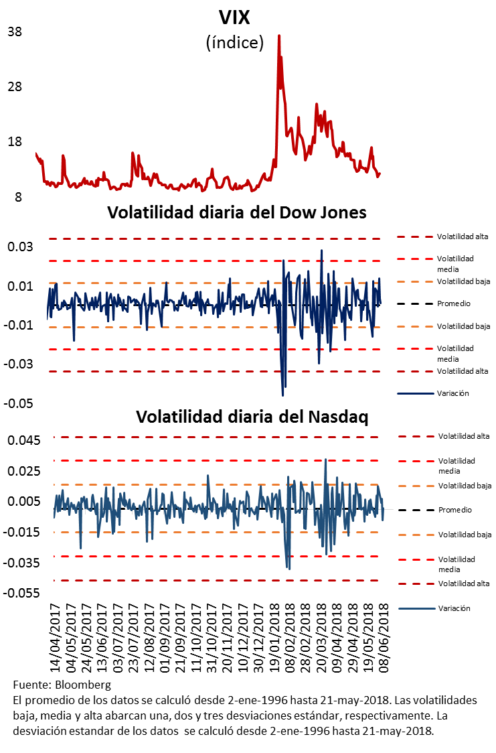
Volatilidad en mercados financieros internacionales durante 2018, aunque decreciente
Causas:
Fortalecimiento economía EU y posibilidad de mayores aumentos a tasas de interés
Acciones proteccionistas de EU y “guerra comercial”
Conflictos geo políticos
Posible “guerra comercial”
Temor a alzas en tasas de interés
76

Slide 77
Impacto negativo al peso debido principalmente a un fortalecimiento del dólar en las últimas semanas
30/03/12 al
02/07/12
(Variación 4.67%)
19/01/06 al
30/06/06
(Variación 6.76%)
15/11/99 al
30/06/00
(Variación 4.87%)
02/04/18/ al
08/06/18
(Variación 12.2%)
Fuente: Bloomberg
*Calculada entre el 17 de abril del 2018 de las 11:00 am y el 8 de junio del 2018 a de la 11:00 am
77

Slide 78
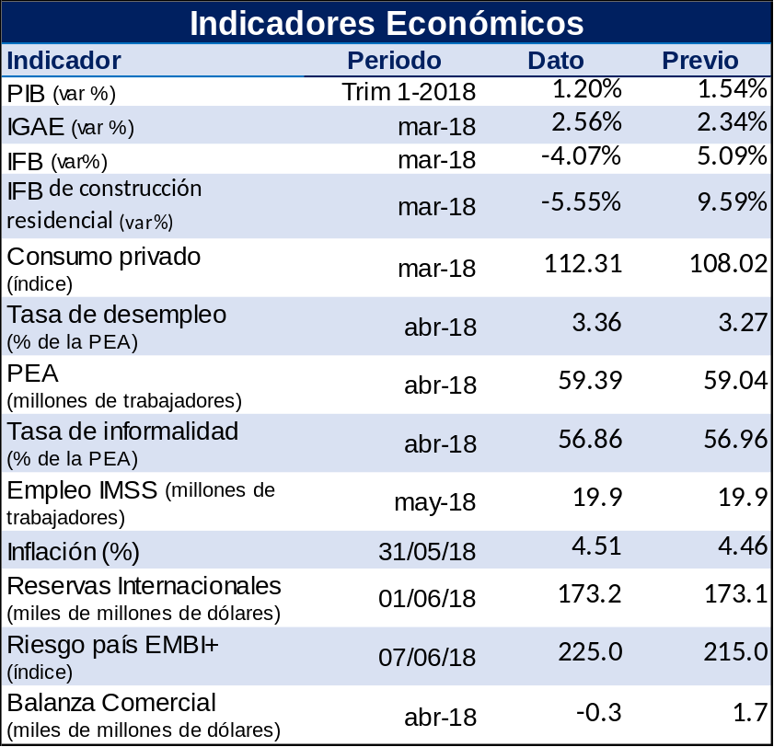
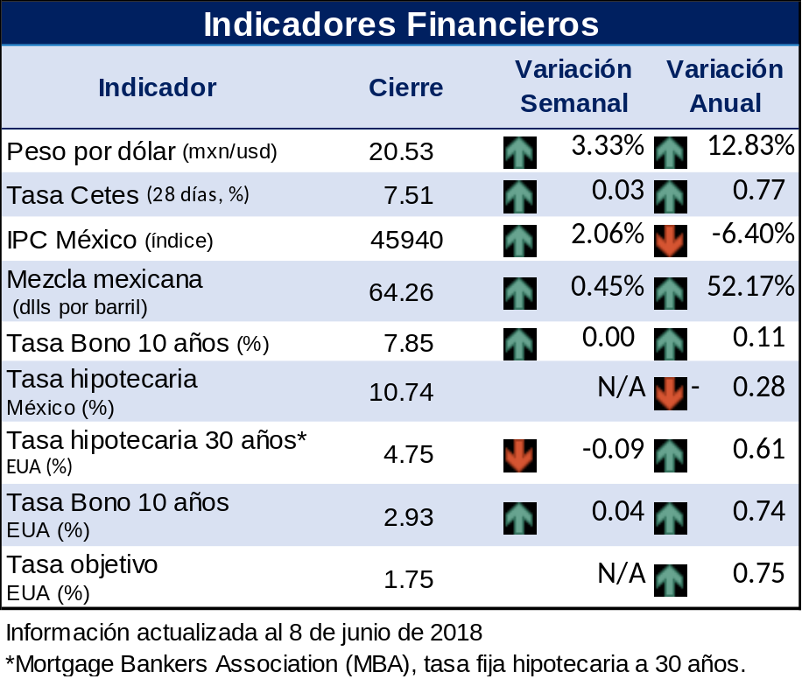
Indicadores económicos recientes
Nota: variaciones anualizadas
78

Slide 79
Estados Unidos impone tarifas al acero y aluminio
EU anunció tarifas del 25% a sus importaciones de acero y 10% a las de aluminio provenientes de la UE, Canadá y México a partir del 1º de junio, bajo el argumento de “seguridad nacional” (sección 232). La decisión sobre China está pendiente para el 15 de junio y en el caso de Brasil y Argentina solo se aplicaron cupos.
EU es el principal importador mundial de acero y sus 4 mayores exportadores son Canadá (17%), Brasil (14%), Corea del Sur (10%) y México (9%).
79

Slide 80
El papel de China
China es el principal productor mundial (49%) y en la última década provocó un exceso de capacidad mundial provocando una disminución en precios internacionales, que en parte afectaron al sector acerero norteamericano. A partir del 2015 se ha recuperado el precio, pero su nivel actual es similar al observado en el 2012.
80

Slide 81
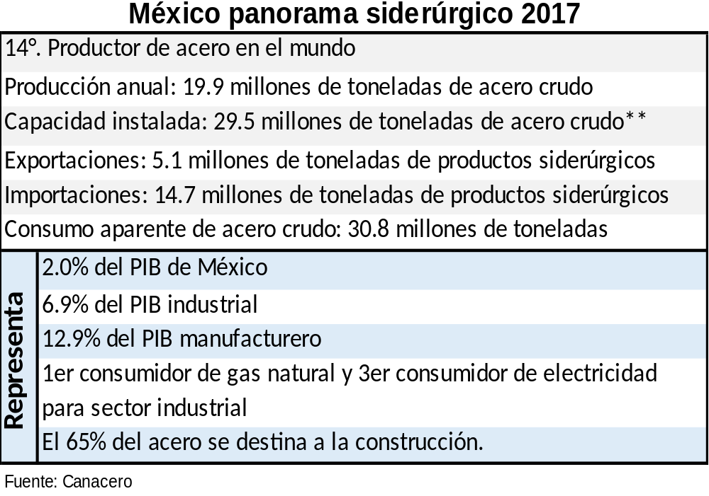
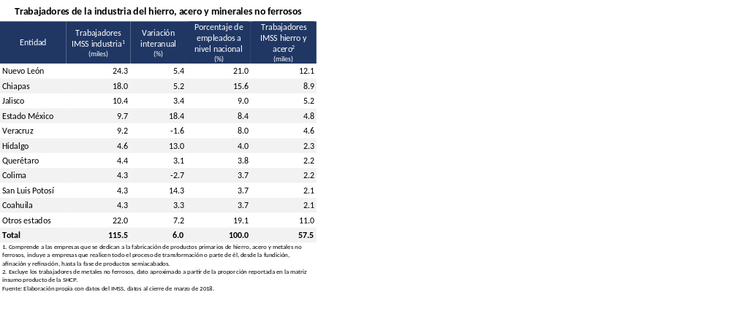
El acero y aluminio en México
A diferencia del sector del acero, la industria del aluminio en México es pequeña y representa sólo el 0.05% del PIB (2017). Esto se debe a que la bauxita es escasa en nuestro país. México es un importante importador de aluminio de Estados Unidos, representando el 40% de sus exportaciones totales. Por su parte, del total de importaciones totales norteamericanas de este producto, México sólo representa el 1.4%.

Slide 82
Orden del día
Grupo de Trabajo de Inversiones
Sesión número 046
Junio 2018
Informe y estrategia del FANVIT
Informe sobre el resultado contable de inversión mayo 2018
Presentación y propuesta de CKD Inmobilia
Informe sobre el entorno económico nacional e internacional
Informe y estrategia del FINVIT
Propuesta de modificaciones al Marco de Gestión del Fanvit y a sus Anexos 1, 2, 3, 4, 5, 6, 7 y 8 y las Bases de Funcionamiento del Comité de Inversiones.

Slide 83
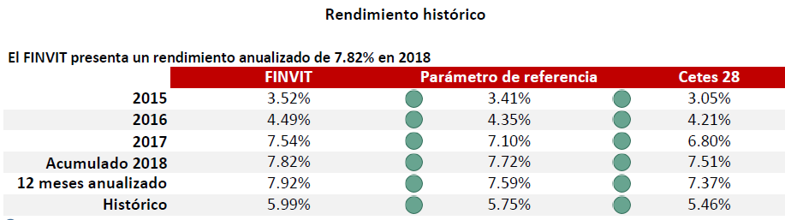
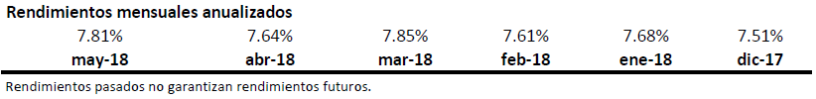
Rendimiento FINVIT al 31 de mayo de 2018.
  Durante el año el fondo presenta un rendimiento de 7.82%, superando en 0.31% al rendimiento dado por los Cetes 28.
  El fondo presentó un crecimiento en activos manejados de 3.09%, equivalente a $2.6 mdp.
Fuente: Elaborado por la Gerencia Sr. de Coordinación de Inversiones del Infonavit con datos al 31 de mayo de 2018

Slide 84
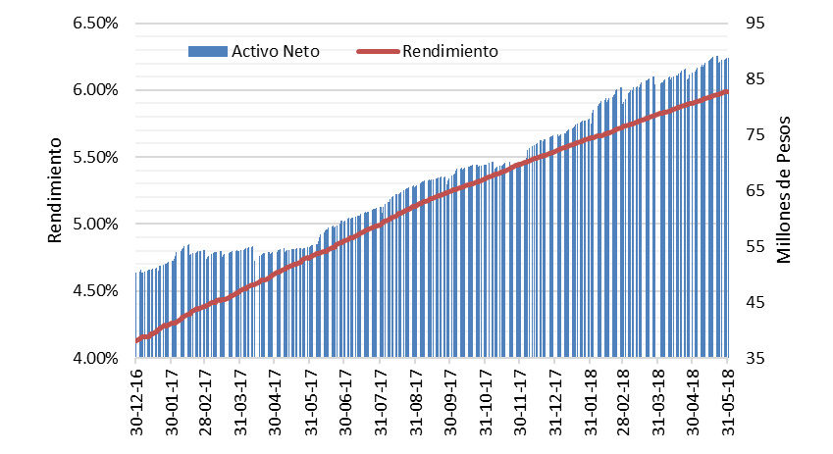
El FINVIT cuenta con ~$ 88.7 mdp, 71% aportados de forma directa y un rendimiento del 7.82%.
  Desde su lanzamiento el 4 de marzo de 2015 al 31 de mayo de 2018, el FINVIT presenta los siguientes resultados:
Principales Analíticos
 | Al 31 de mayo
Tasa de Rendimiento Anualizada (Valuación al corte) | 7.82%
Tasa de rendimiento (a vencimiento) YTM | 7.92%
Duración (años) | 0.23
VaR | -0.0298
Activos Netos | 88,743,663
Precio de la acción | 1.1967
Indicadores | al 31 de mayo
Aportaciones vía nómina | $ 43,061,583.41
Aportaciones vía nómina (descuento catorcenal) | $ 873,100.62
Solicitudes de descuento vía nómina | 1,069
Fuente: Elaborado por la Gerencia Sr. de Coordinación de Inversiones del Infonavit con datos 31 de mayo de 2018.

Slide 85
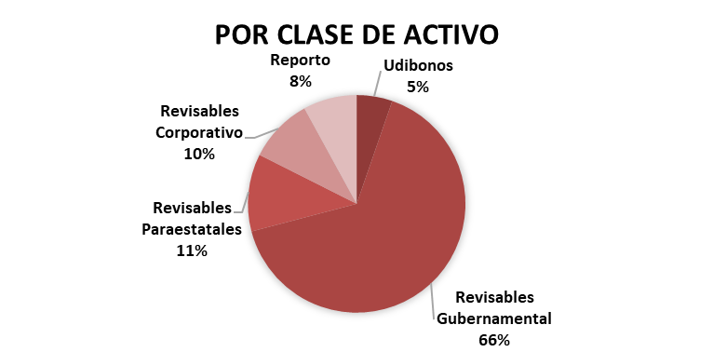
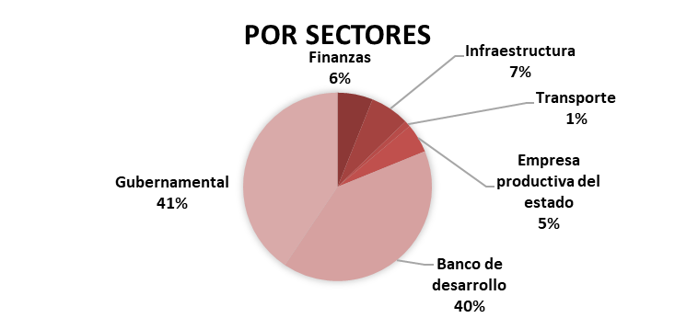
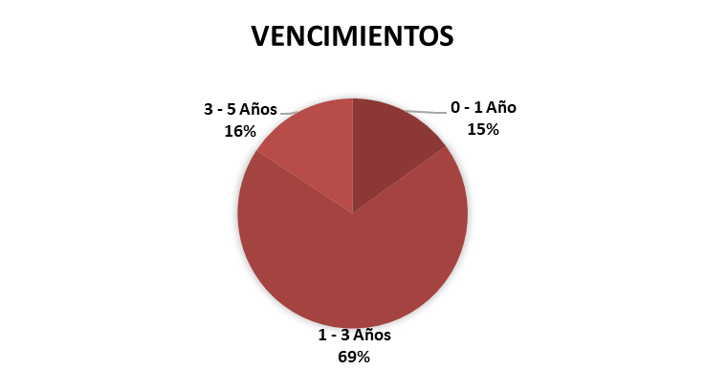
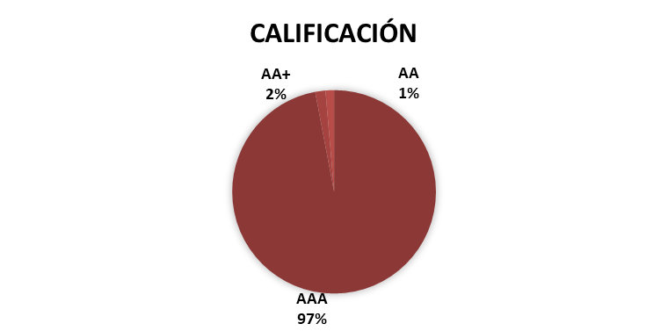
Composición FINVIT al 31 de mayo de 2018
El FINVIT cuenta con una cartera bien diversificada enfocada en papeles con vencimientos menores a 3 años (83%) y de alta calidad crediticia (AAA-97%).
Fuente: Elaborado por la Gerencia Sr. de Coordinación de Inversiones del Infonavit con datos al 31 de mayo de 2018.

Slide 86
Estrategia FINVIT
  Mantener la duración de portafolio menor a 2.5 años, actual 0.23 años.
  Analizar de manera activa el mercado de renta fija gubernamental con base en las expectativas del mercado nacional con el propósito de realizar el rebalanceo del portafolio en función a las entradas y salidas de recursos al FINVIT.
  Buscar oportunidades de inversión en bonos corporativos de alta calidad crediticia que permitan mejorar la rentabilidad y composición del portafolio.
  La estrategia debe quedar enmarcada en el marco de gestión.

Slide 87

El ~32% de la plantilla del Instituto ya es parte del FINVIT, 60% personal sindicalizado
Al 31 de mayo se tienen los siguientes avances:
    1,486 trabajadores inscritos
    (32% del total de la plantilla que corresponde a 4,657 trabajadores)
Delegaciones
2,619 trabajadores
875 inscritos – 59%del total del personal inscrito
Oficinas de Apoyo y Zona Metropolitana
2,038 trabajadores
611 inscritos – 41% del total del personal inscrito
Personal Sindicalizado
2,855 trabajadores
873 inscritos – 60% del total del personal inscrito
Personal no Sindicalizado
1,802 trabajadores
613 inscritos – 40% del total del personal inscrito
Fuente: Elaborado por la Gerencia Sr. de Coordinación de Inversiones del Infonavit con datos al 31 de mayo de 2018.

Slide 88
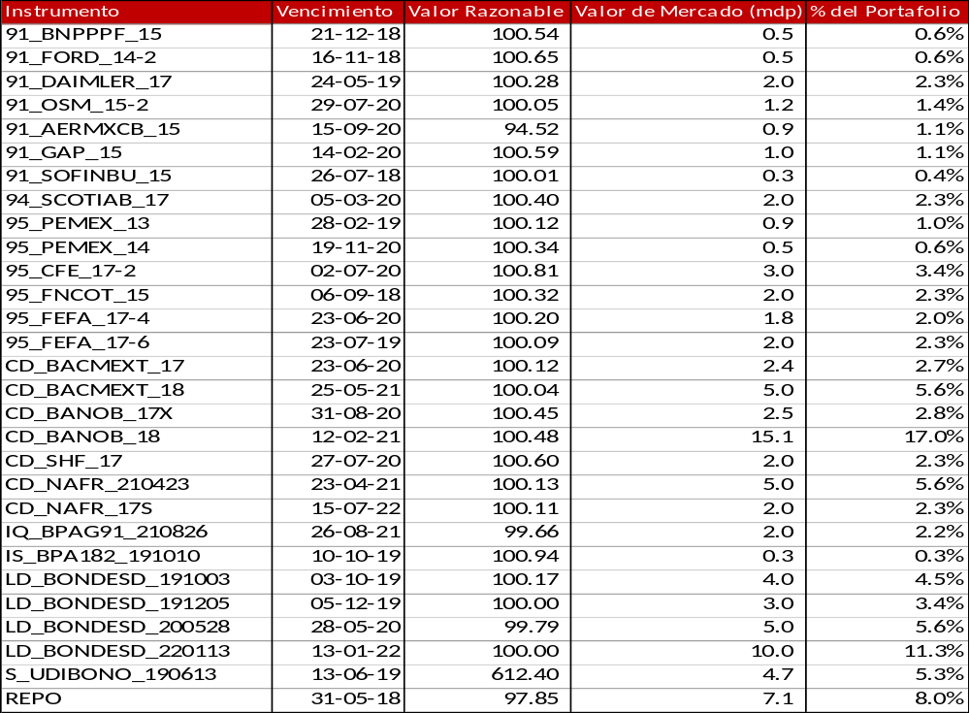
Cartera FINVIT al 31 de mayo de 2018

Slide 89
Orden del día
Grupo de Trabajo de Inversiones
Sesión número 046
Junio 2018
Informe y estrategia del FANVIT
Informe sobre el resultado contable de inversión mayo 2018
Presentación y propuesta de CKD Inmobilia
Informe sobre el entorno económico nacional e internacional
Informe y estrategia del FINVIT
Propuesta de modificaciones al Marco de Gestión del Fanvit y a sus Anexos 1, 2, 3, 4, 5, 6, 7 y 8 y las Bases de Funcionamiento del Comité de Inversiones.

Slide 90
Propuesta de Modificaciones al Marco de Gestión del Fanvit y a las Bases de Funcionamiento del Comité de Inversiones
En seguimiento a la sesión extraordinaria número 46 del Comité de Inversiones de fecha 6 de junio de 2018, se envía la propuesta de modificaciones al Marco de Gestión aplicable al Fondo de Apoyo a las Necesidades de Vivienda (“Fanvit”) y a las Bases de Funcionamiento del Comité de Inversiones (las “Bases”) con los comentarios que hasta esta fecha la Administración ha recibido de los tres Sectores.
La información se integra con los siguientes documentos:
a. Propuesta de modificaciones al Marco de Gestión del Fanvit, a la cual se le acompaña un cuadro comparativo mostrando el “Dice - Debe decir” entre la versión que se discutió en la sesión extraordinaria número 46 y los comentarios que se identificaron de los tres Sectores.
b. Propuesta de modificaciones al Anexo 2 del Marco de Gestión que contiene las Reglas de Operación del Grupo de Trabajo de Inversiones (“GTI”), a la cual se le acompaña un cuadro comparativo mostrando el “Dice - Debe decir” entre la versión que se discutió en la sesión extraordinaria número 46 y los comentarios que se identificaron de los tres Sectores.
Propuesta de modificaciones a las Bases de Funcionamiento, a la cual se le acompaña un cuadro comparativo mostrando el “Dice - Debe decir” entre la versión que se discutió en la sesión extraordinaria número 46 y las Bases de Funcionamiento en vigor.
Asimismo, se acompaña la propuesta de anexos 1, 3, 4, 5, 6, 7 y 8 del Marco de Gestión del Fanvit.

Slide 91
Grupo de Trabajo de Inversiones
Sesión Número 045
Junio 2018

